Slide 1


Pierwsze doświadczenia zawodowe w zagranicznym przedsiębiorstwie

Slide 2
PROGRAM ERASMUS +
Grant w Konkursie 2015
Publikacja odzwierciedla jedynie stanowisko autora.
Komisja Europejska ani Narodowa Agencja nie ponoszą odpowiedzialności
za umieszczoną w niej zawartość merytoryczną ani za sposób wykorzystania zawartych w niej informacji.

Slide 3
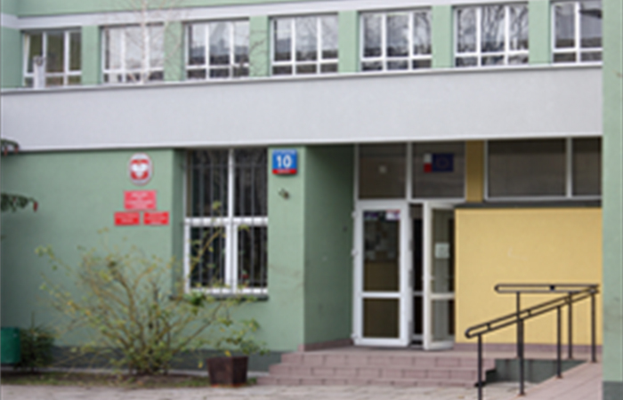
BENEFICJENT PROJEKTU
ZESÓŁ SZKÓŁ NR 10 IM. STANISŁAWA STASZICA
Ul. Włodzimierza Perzyńskiego 10, 01-883 Warszawa http:///zs.10.pl
Autor i koordynator Projektu: Anna Polewczyk

Slide 4
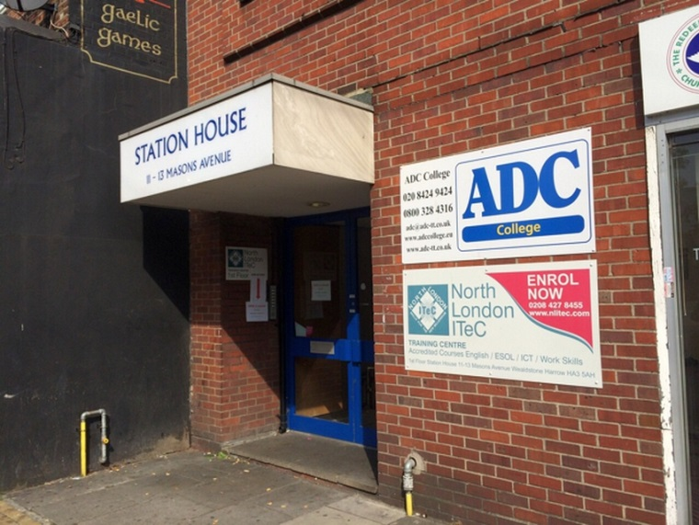

BRYTYJSKI PARTNER PROJEKTU
ADC College London, Station House, 11-13 Masons Ave, Harrow HA3 5AD United Kingdom http://www.adc.college.eu

Slide 5
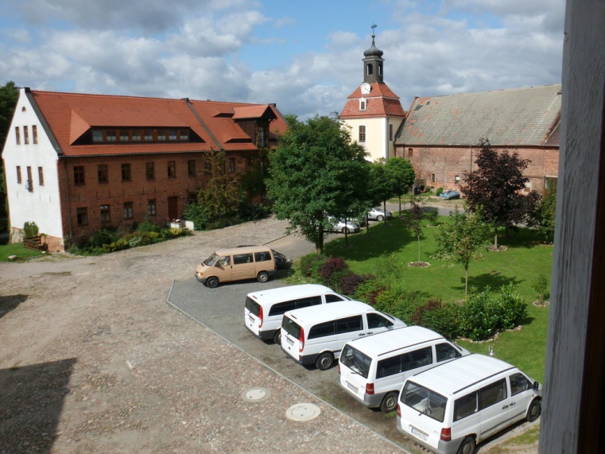
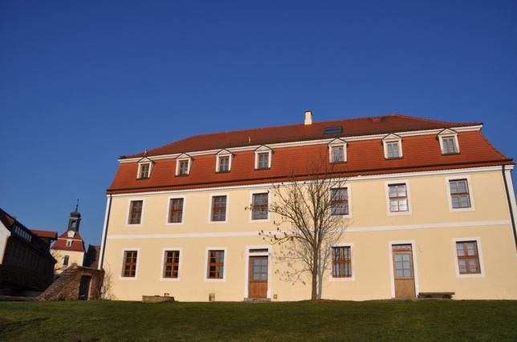
NIEMIECKI PARTNER PROJEKTU
VITALIS Betreuungsgesellschaft für Modellprojekte mbH
Gut Wehlitz 2, 04435 Schkeuditz, Niemcy http://www.gut-wehlitz.de/

Slide 6
UCZESTNICY PROJEKTU
UCZNIOWIE TECHNIKUM KSZTAŁCĄCY SIĘ W ZAWODACH: TECHNIK EKONOMISTA I TECHNIK INFORMATYK, KTÓRZY ZDOBYLI NAJWYŻSZĄ LICZBĘ PUNKTÓW W PROCESIE REKRUTACJI

Slide 7
TRZY TYGODNIE W LONDYNIE
Dwie 10-osobowe grupy ekonomistów z klas 2 odbyło 3 –tygodniowy staż zawodowy w Londynie , w przedsiębiorstwach z branży ekonomiczno – handlowej w następujących terminach:
GRUPA I : 7 marca -25 marca 2016 roku
GRUPA II :6 marca – 24 marca 2017 roku

Slide 8
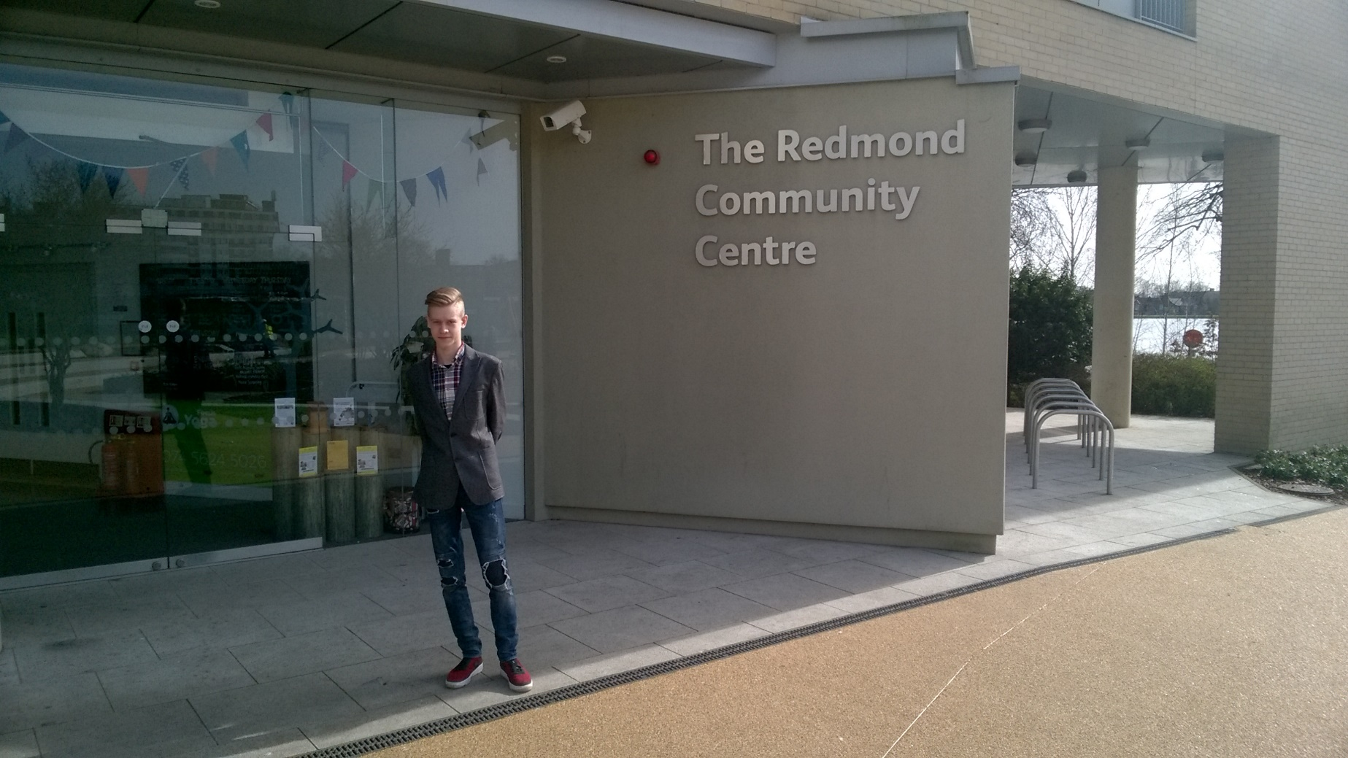
The Redmond Community Centre

Slide 9
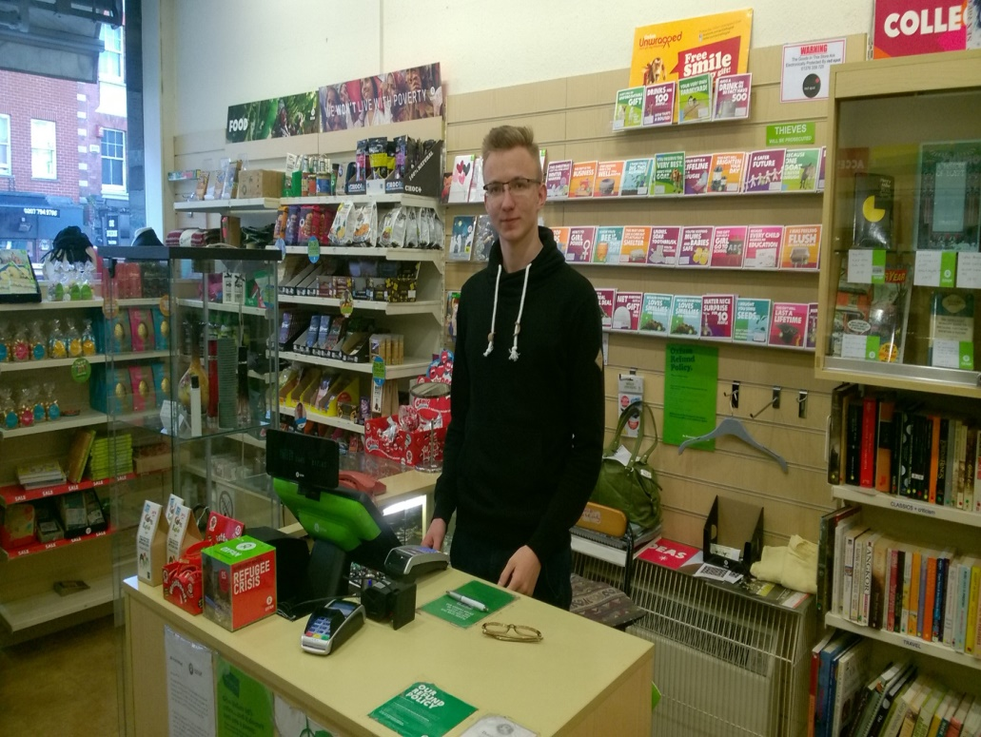
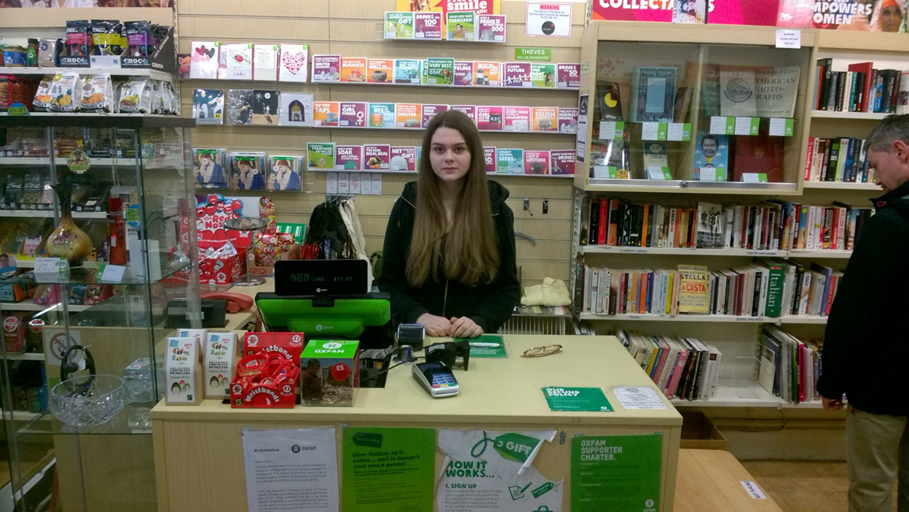
Oxfam Shop

Slide 10
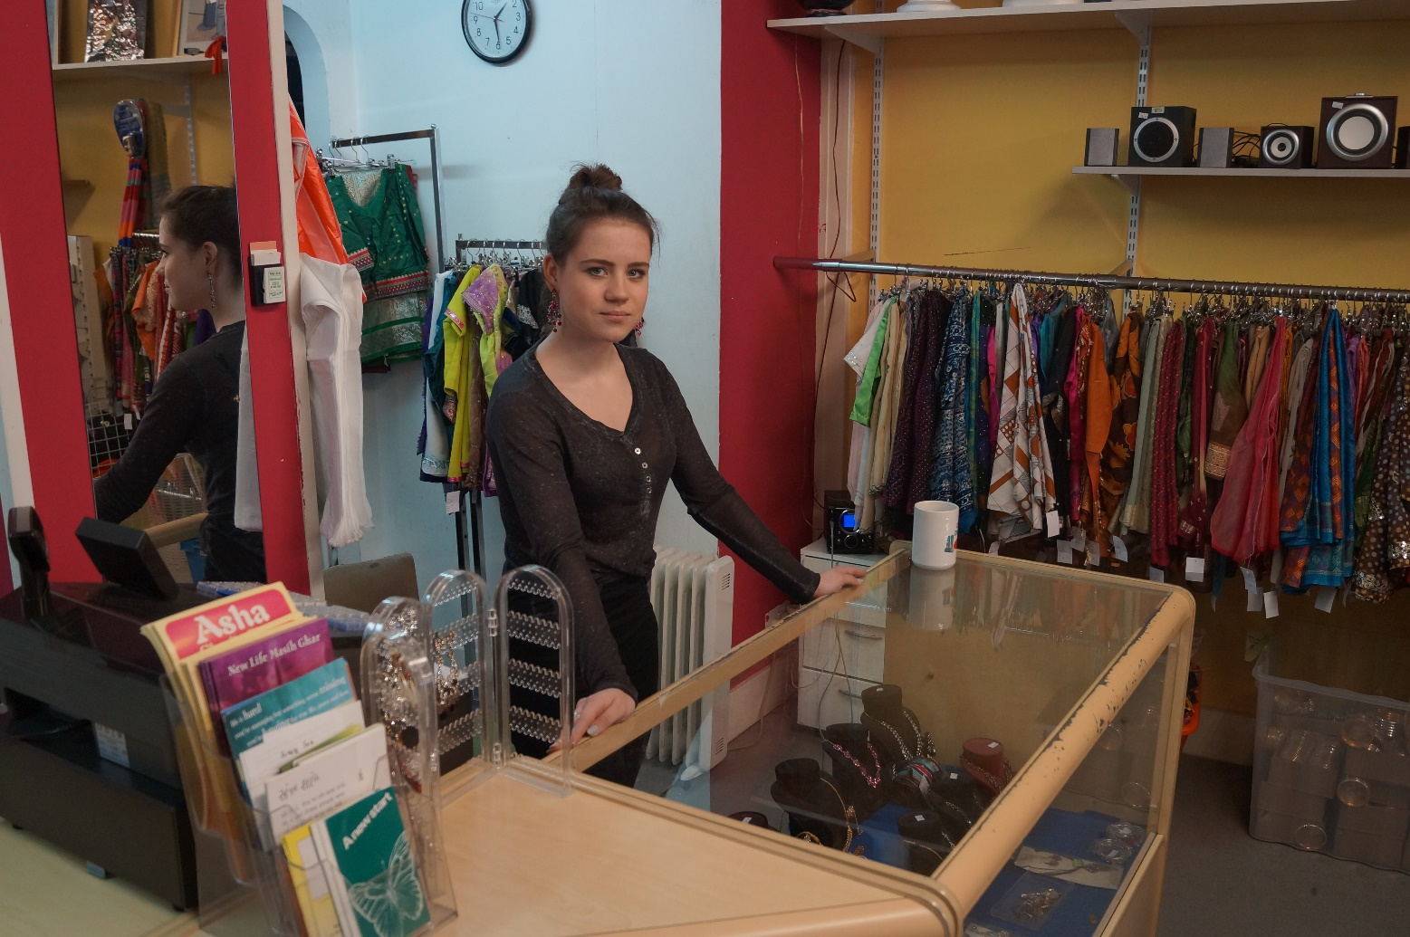
Asha Charity Shop

Slide 11
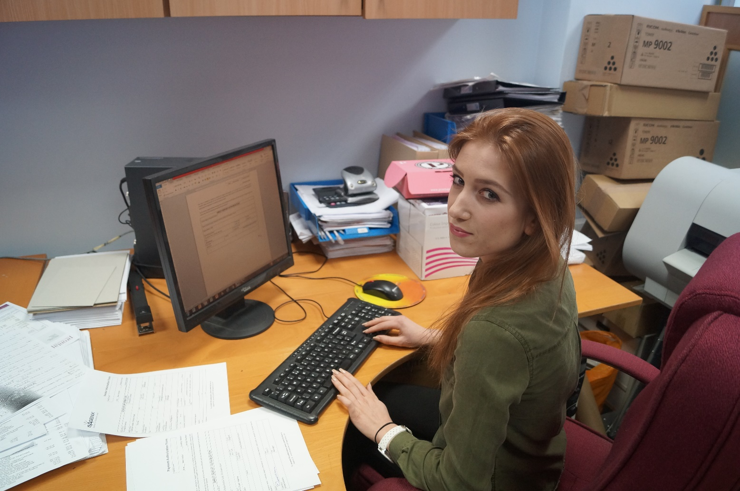
Prontaprint

Slide 12
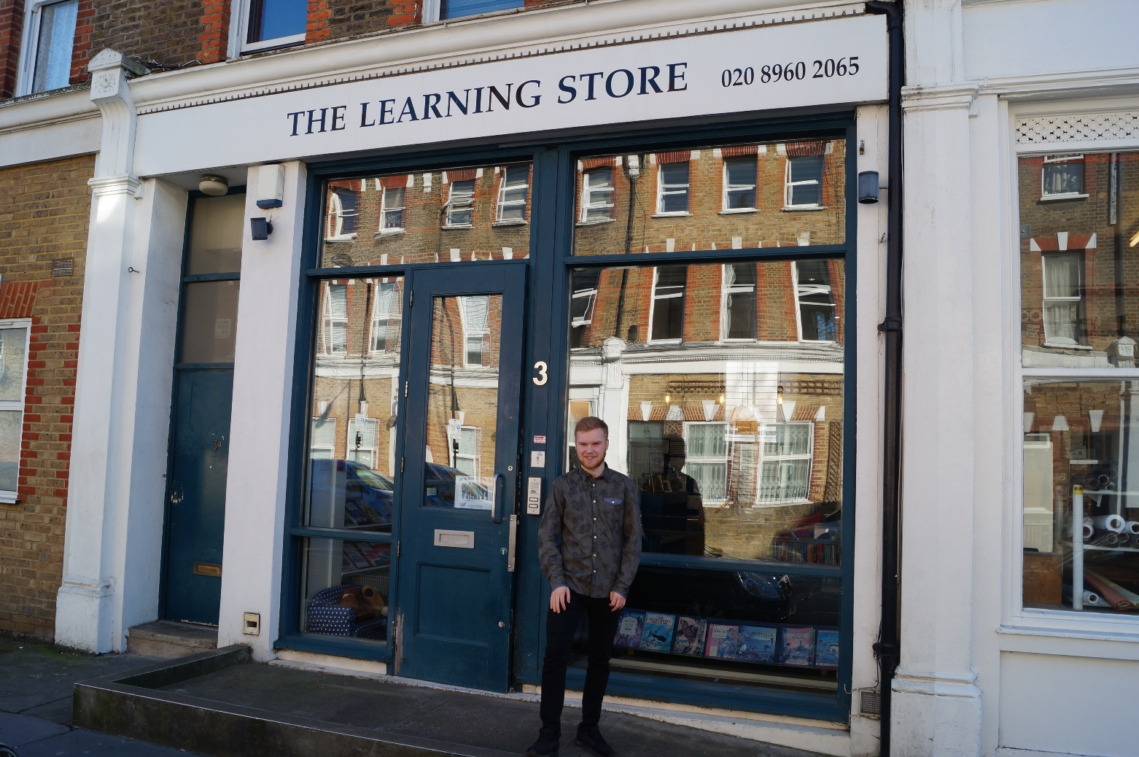
The Learning Store

Slide 13
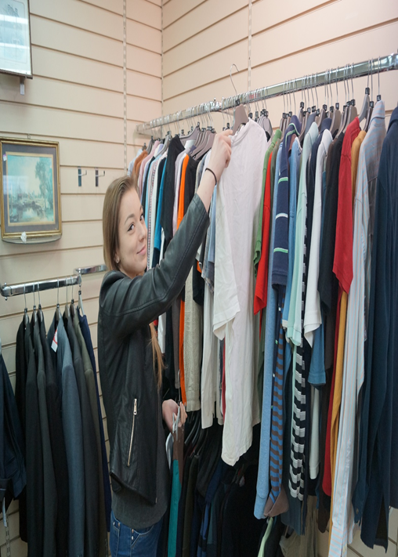
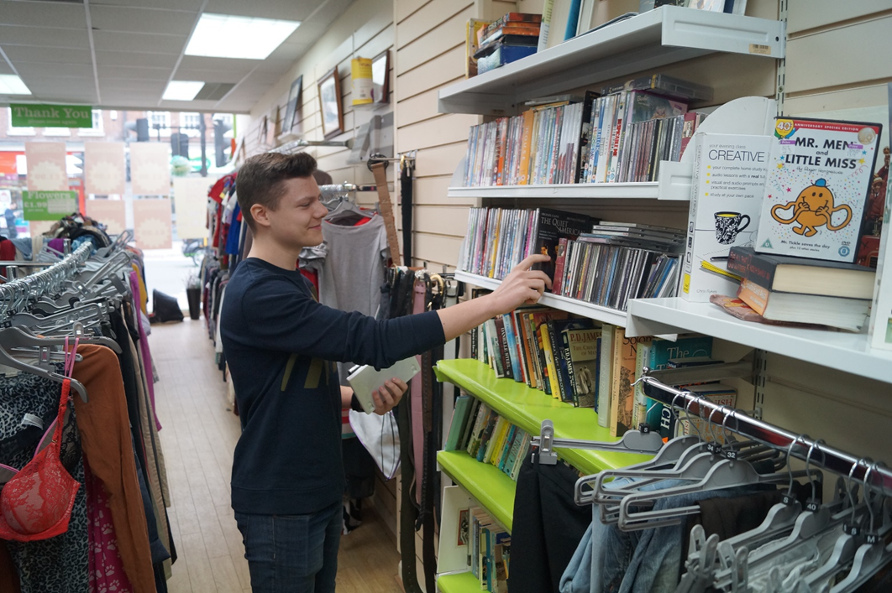
Barnardo’s Shop

Slide 14
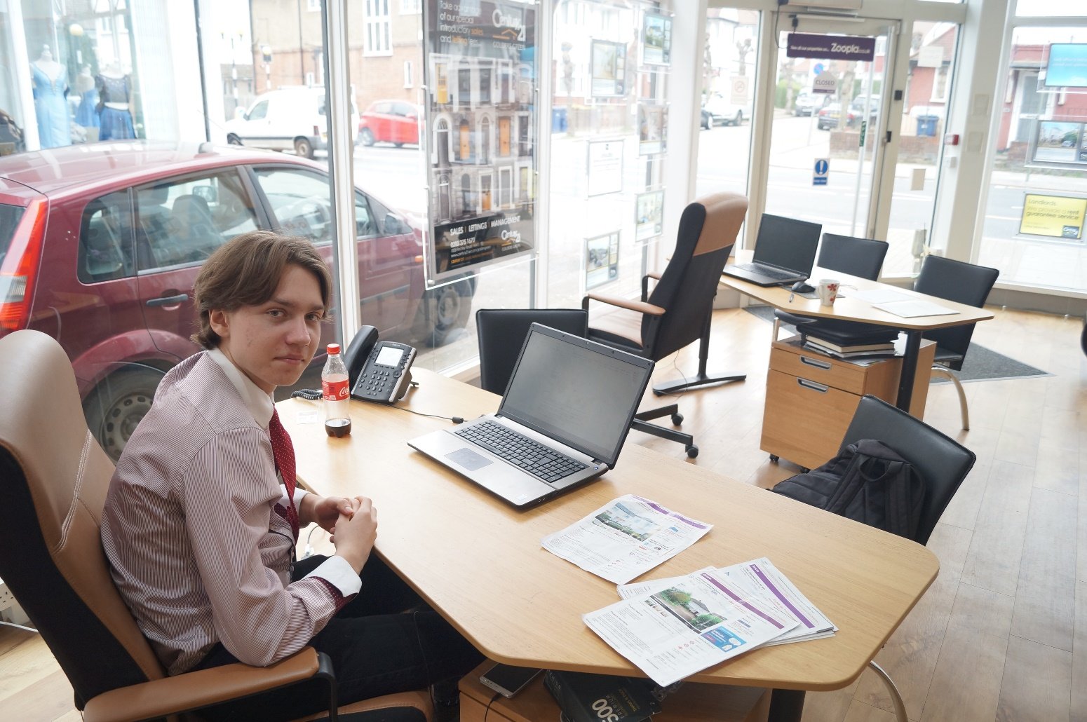
Century 21

Slide 15
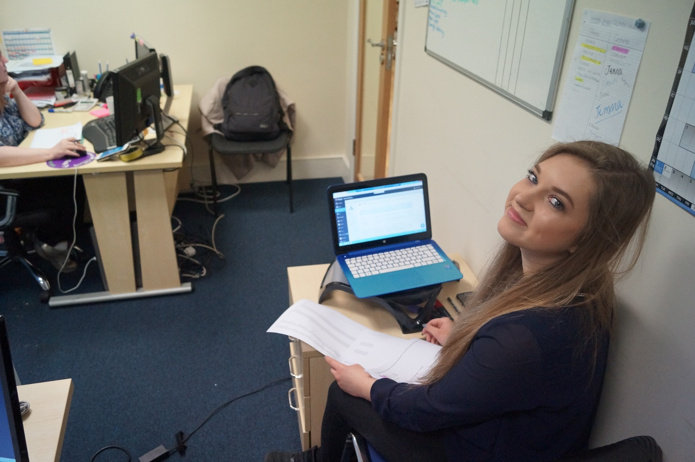
BSN Social Care

Slide 16
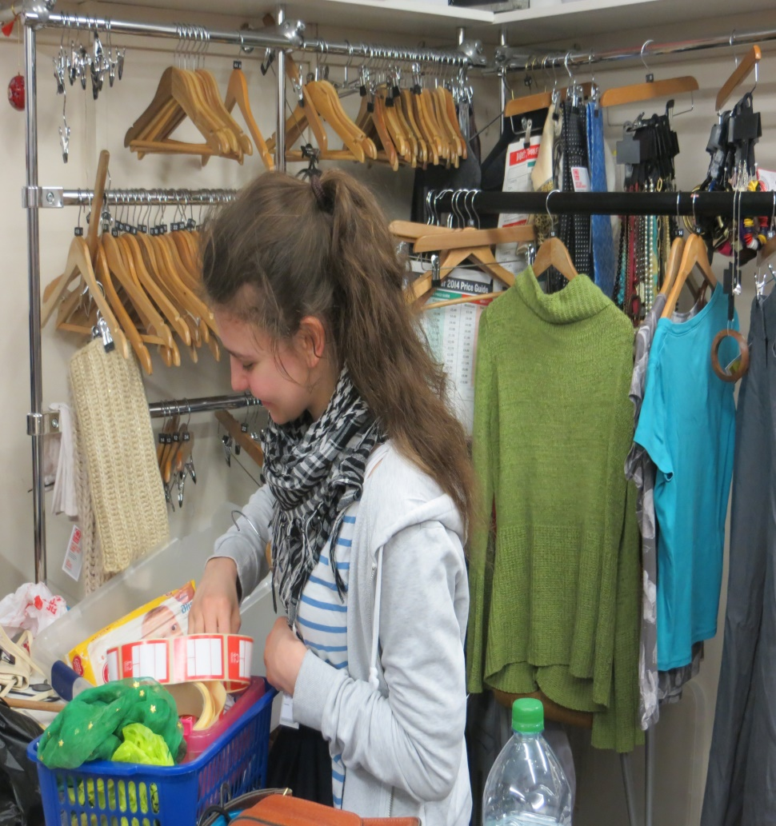
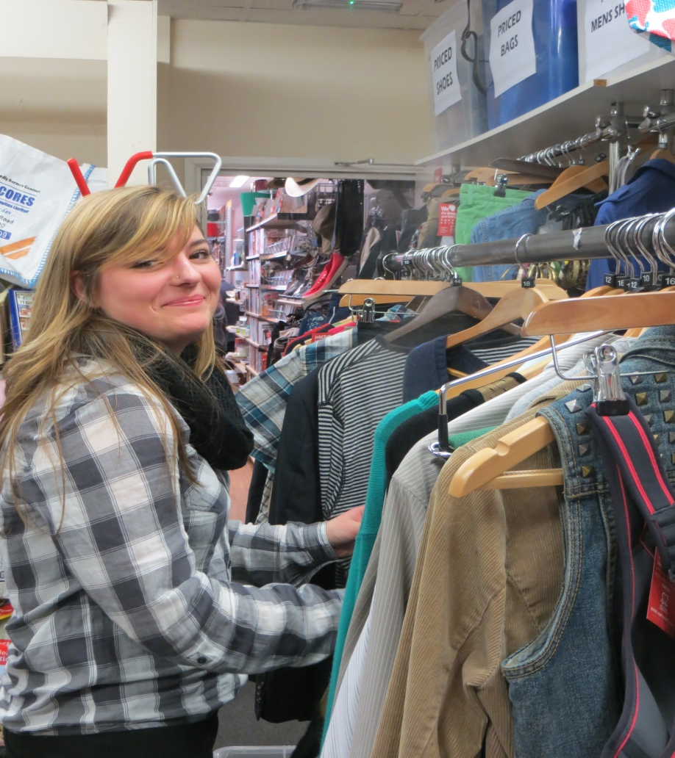
BHF Shop Hooloway RD

Slide 17
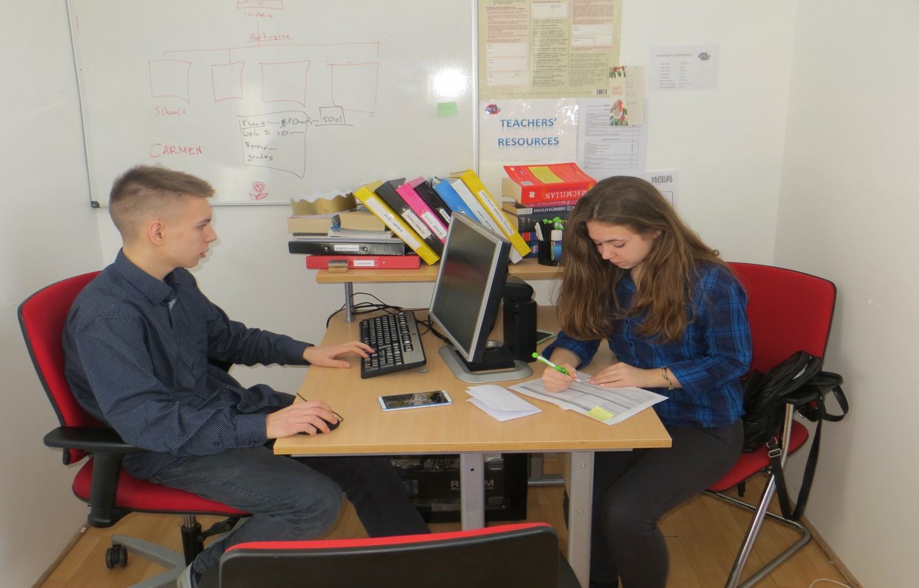
CCLS English School

Slide 18
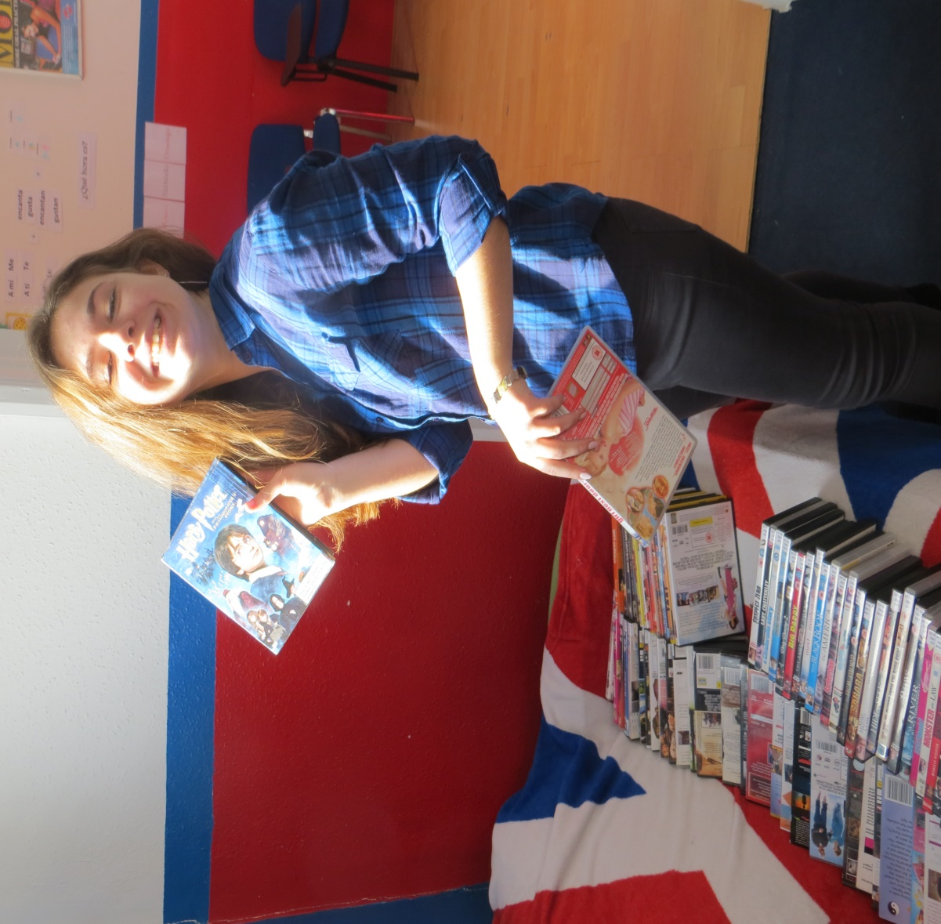

Slide 19
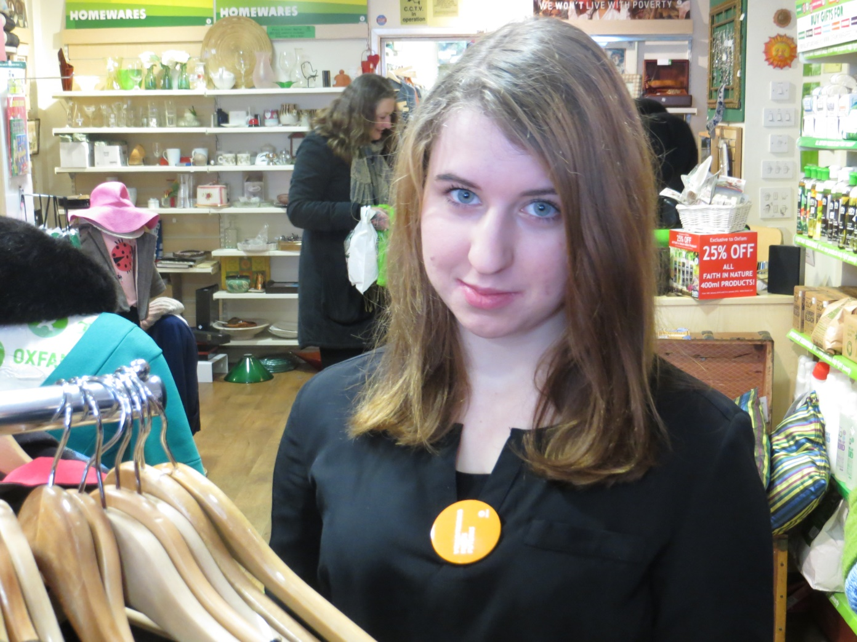
Oxfam Kentish Town

Slide 20
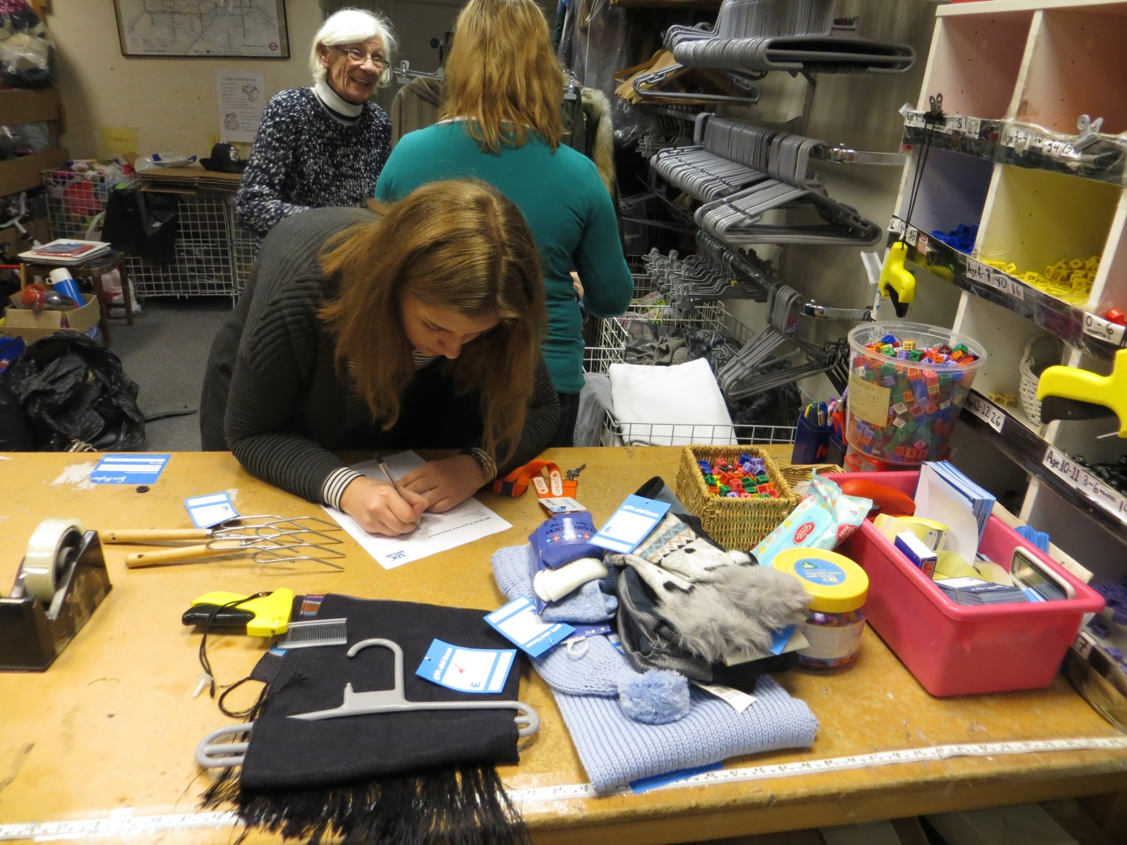
Sue Ryder Finchley

Slide 21
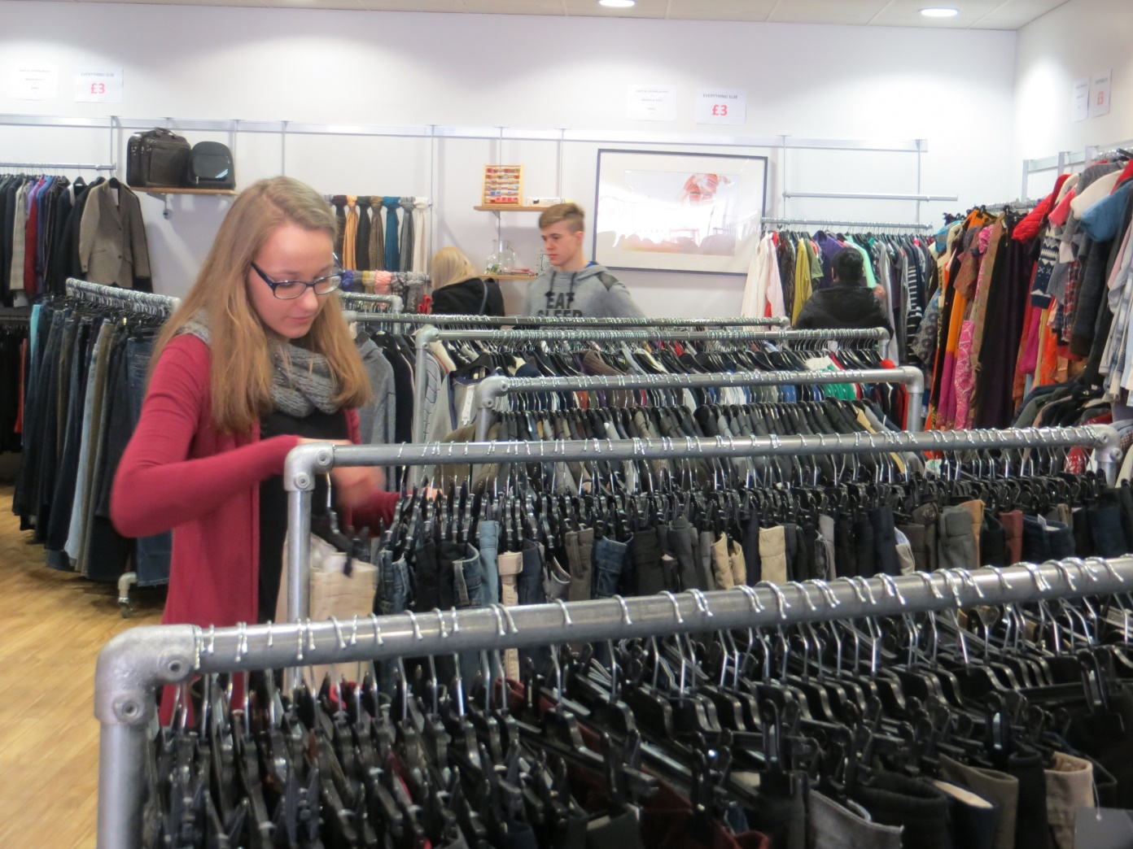
TRAID Kilburn

Slide 22
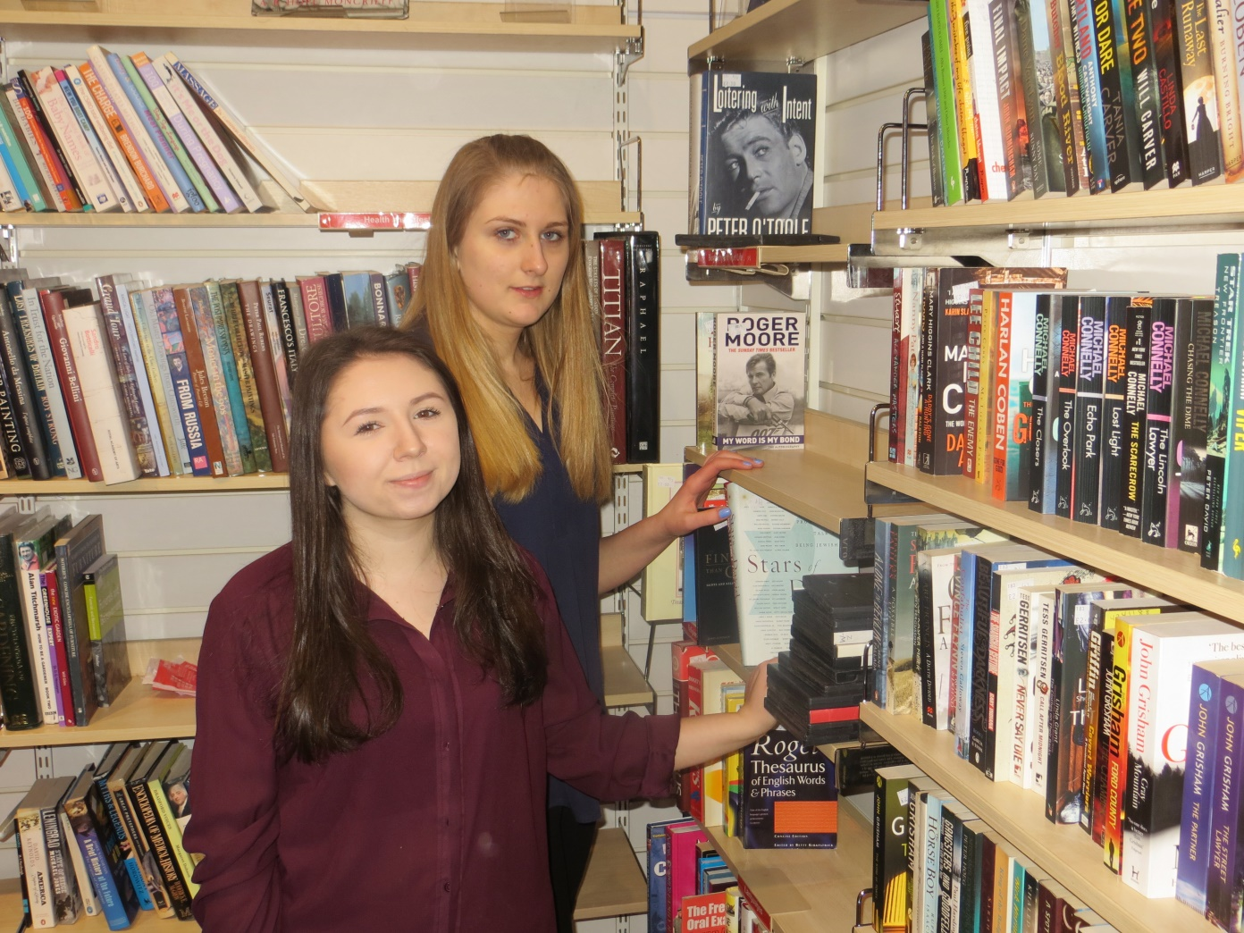
BHF Shop Harrow

Slide 23
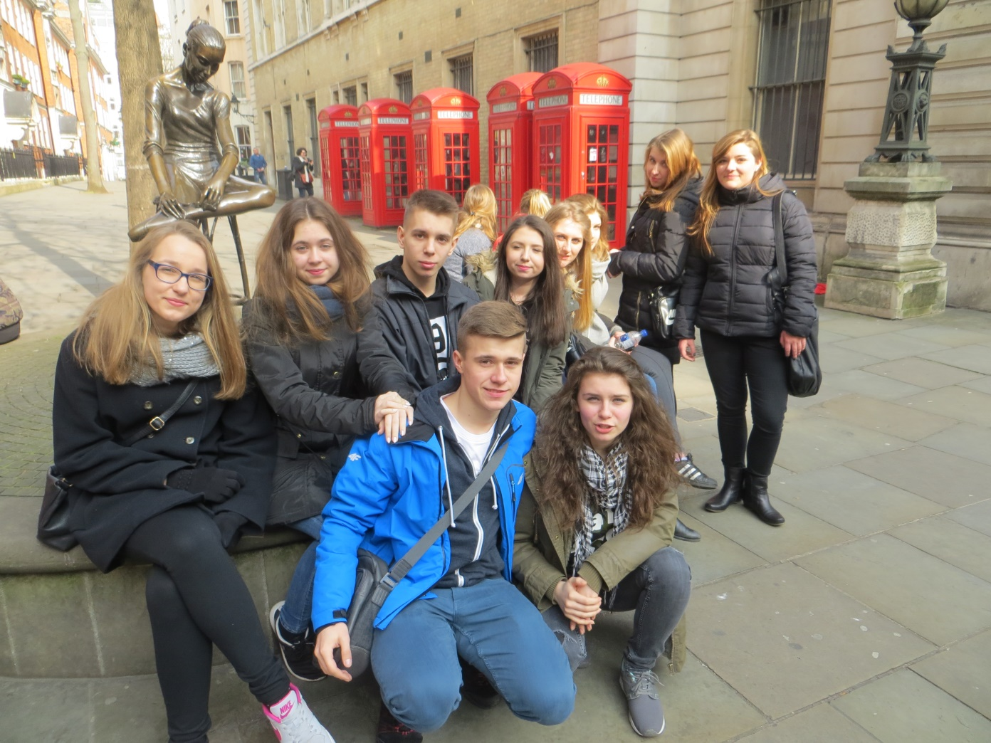
W CZASIE WOLNYM OD PRACY POZNAWALIŚMY LONDYN

Slide 24
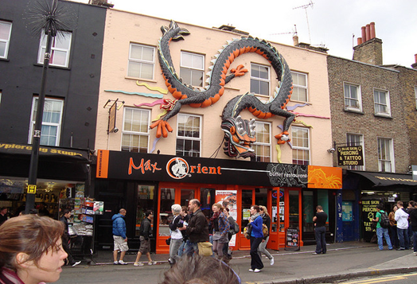
Camden Town

Slide 25
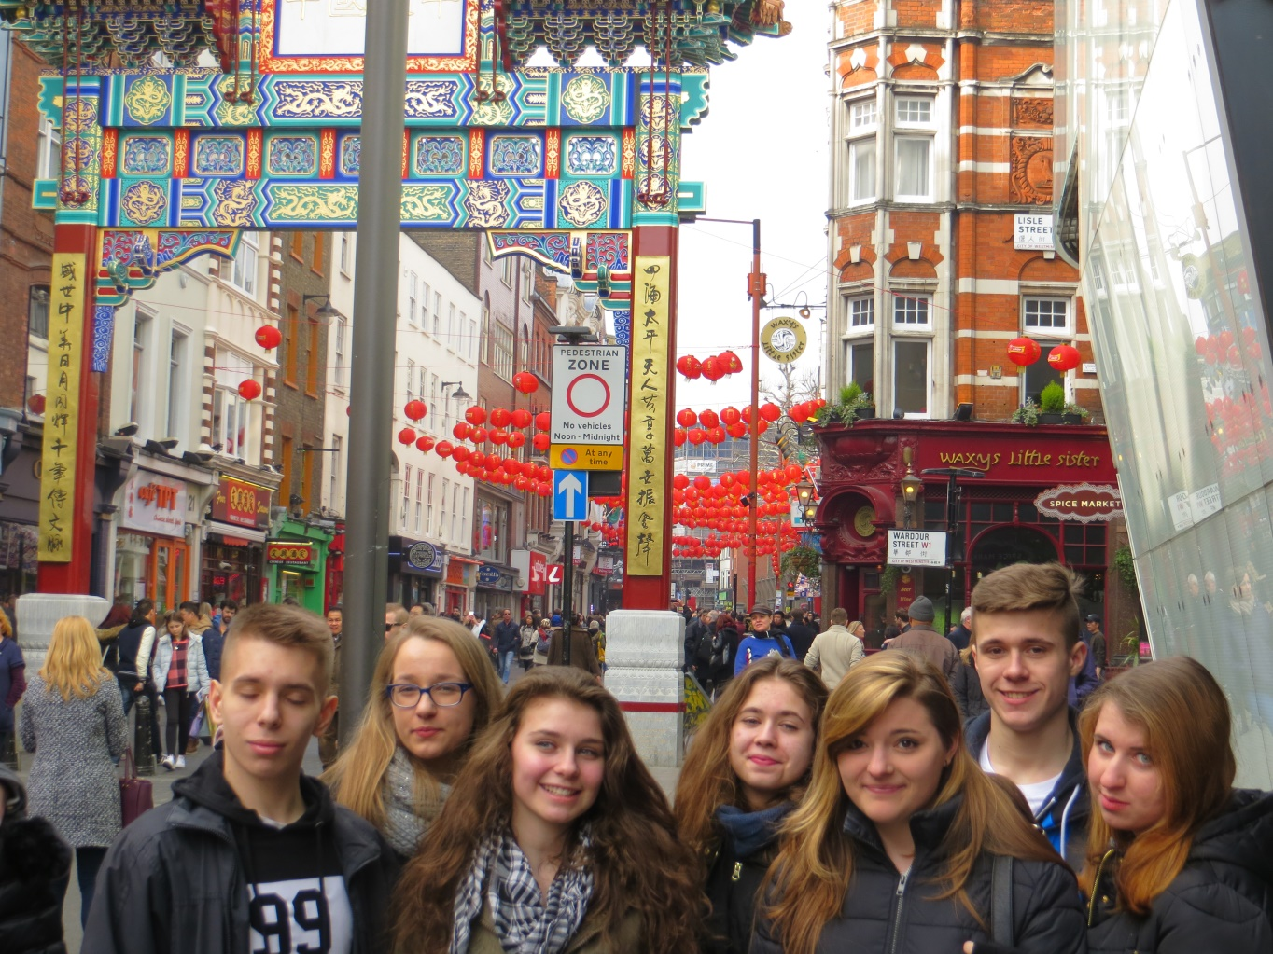
China Town

Slide 26
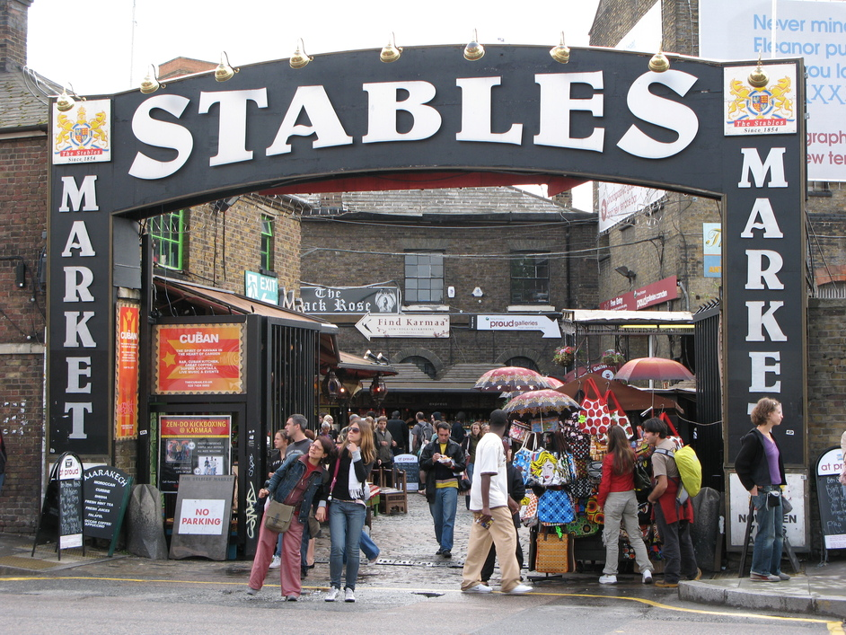
Stables Market

Slide 27
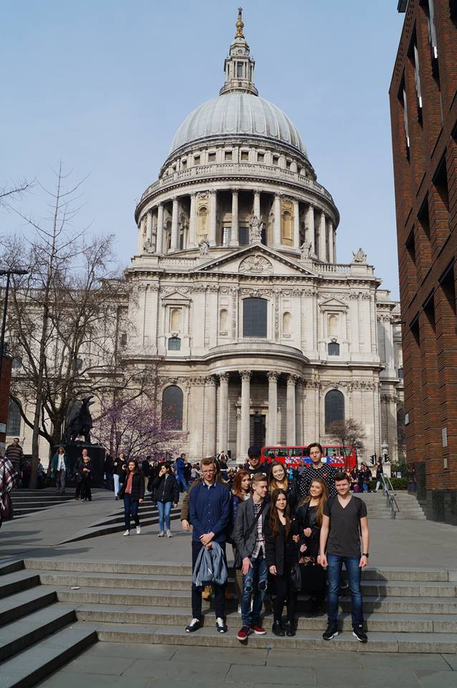
St. Paul's Cathedral

Slide 28
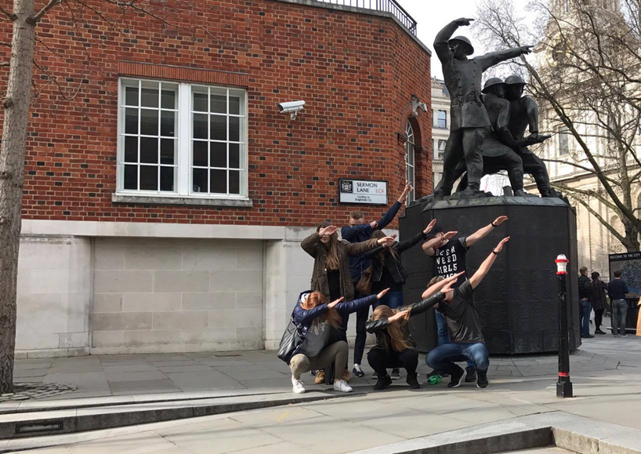
National Firefighters Memorial

Slide 29

Millenium Bridge

Slide 30
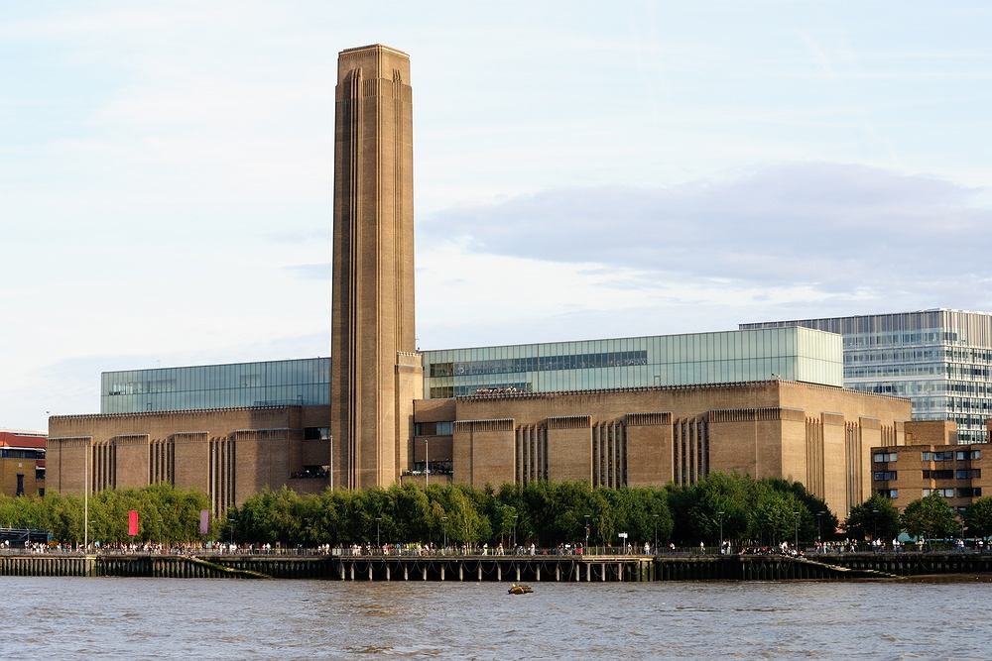
Tate Modern

Slide 31
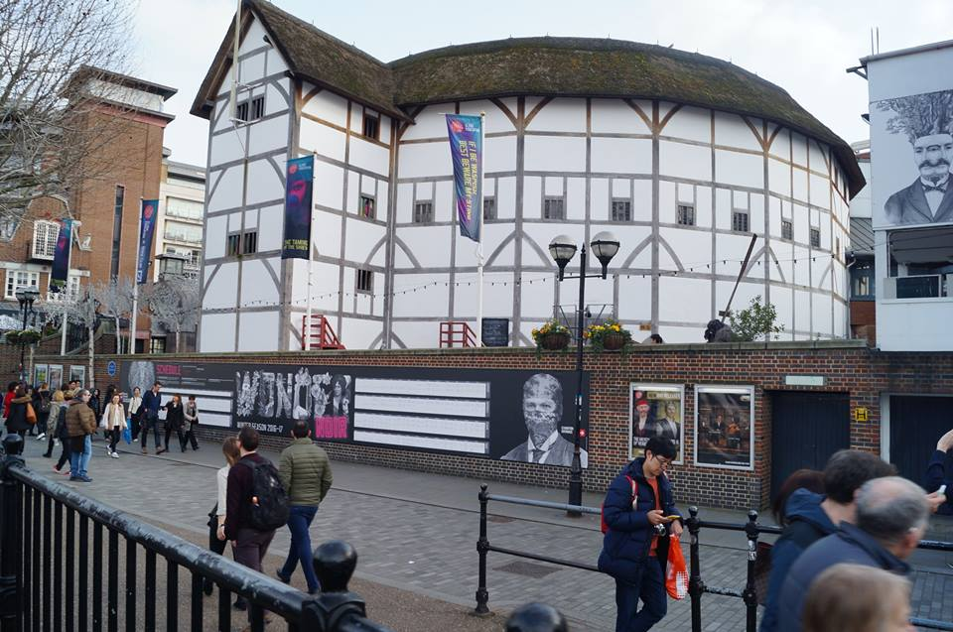
The Globe Theatre

Slide 32
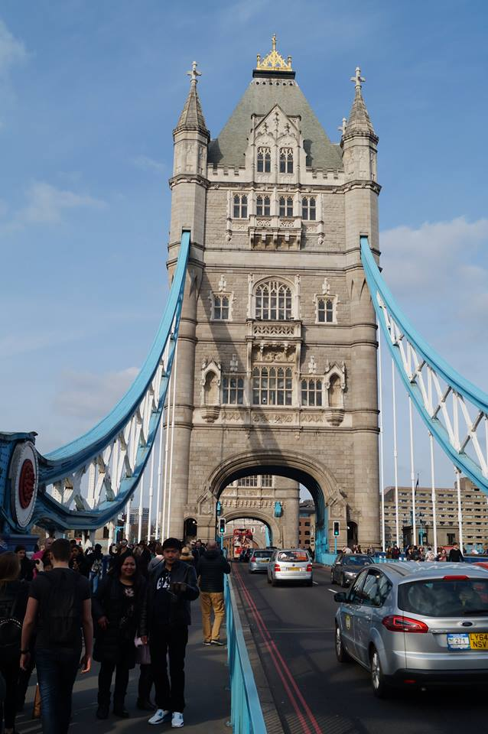
Tower Bridge

Slide 33
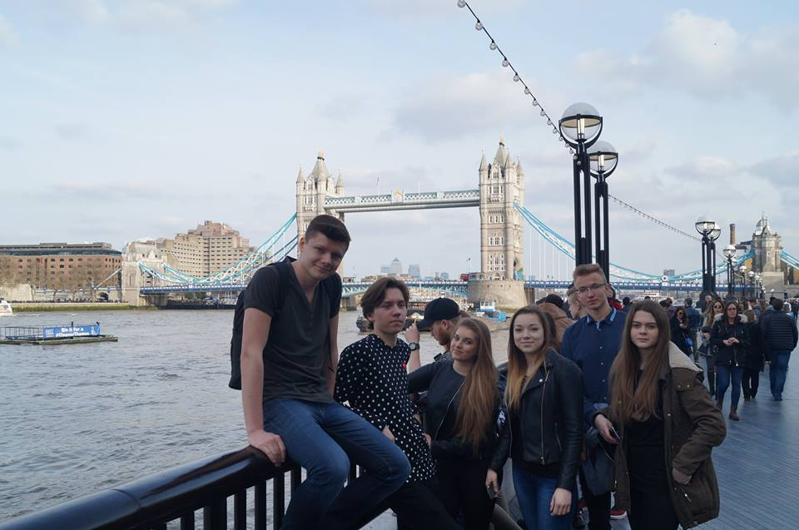

Slide 34
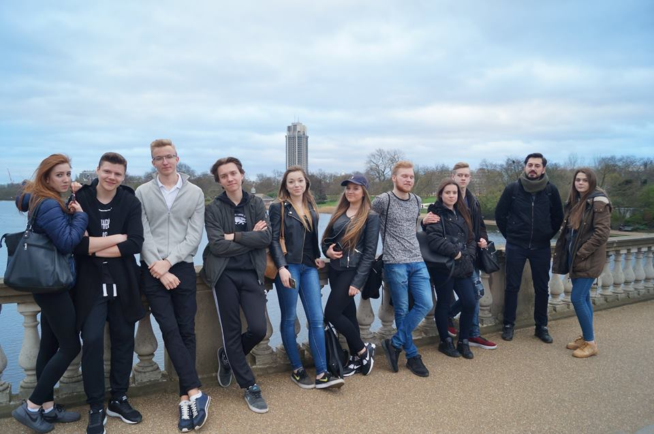
London Bridge

Slide 35
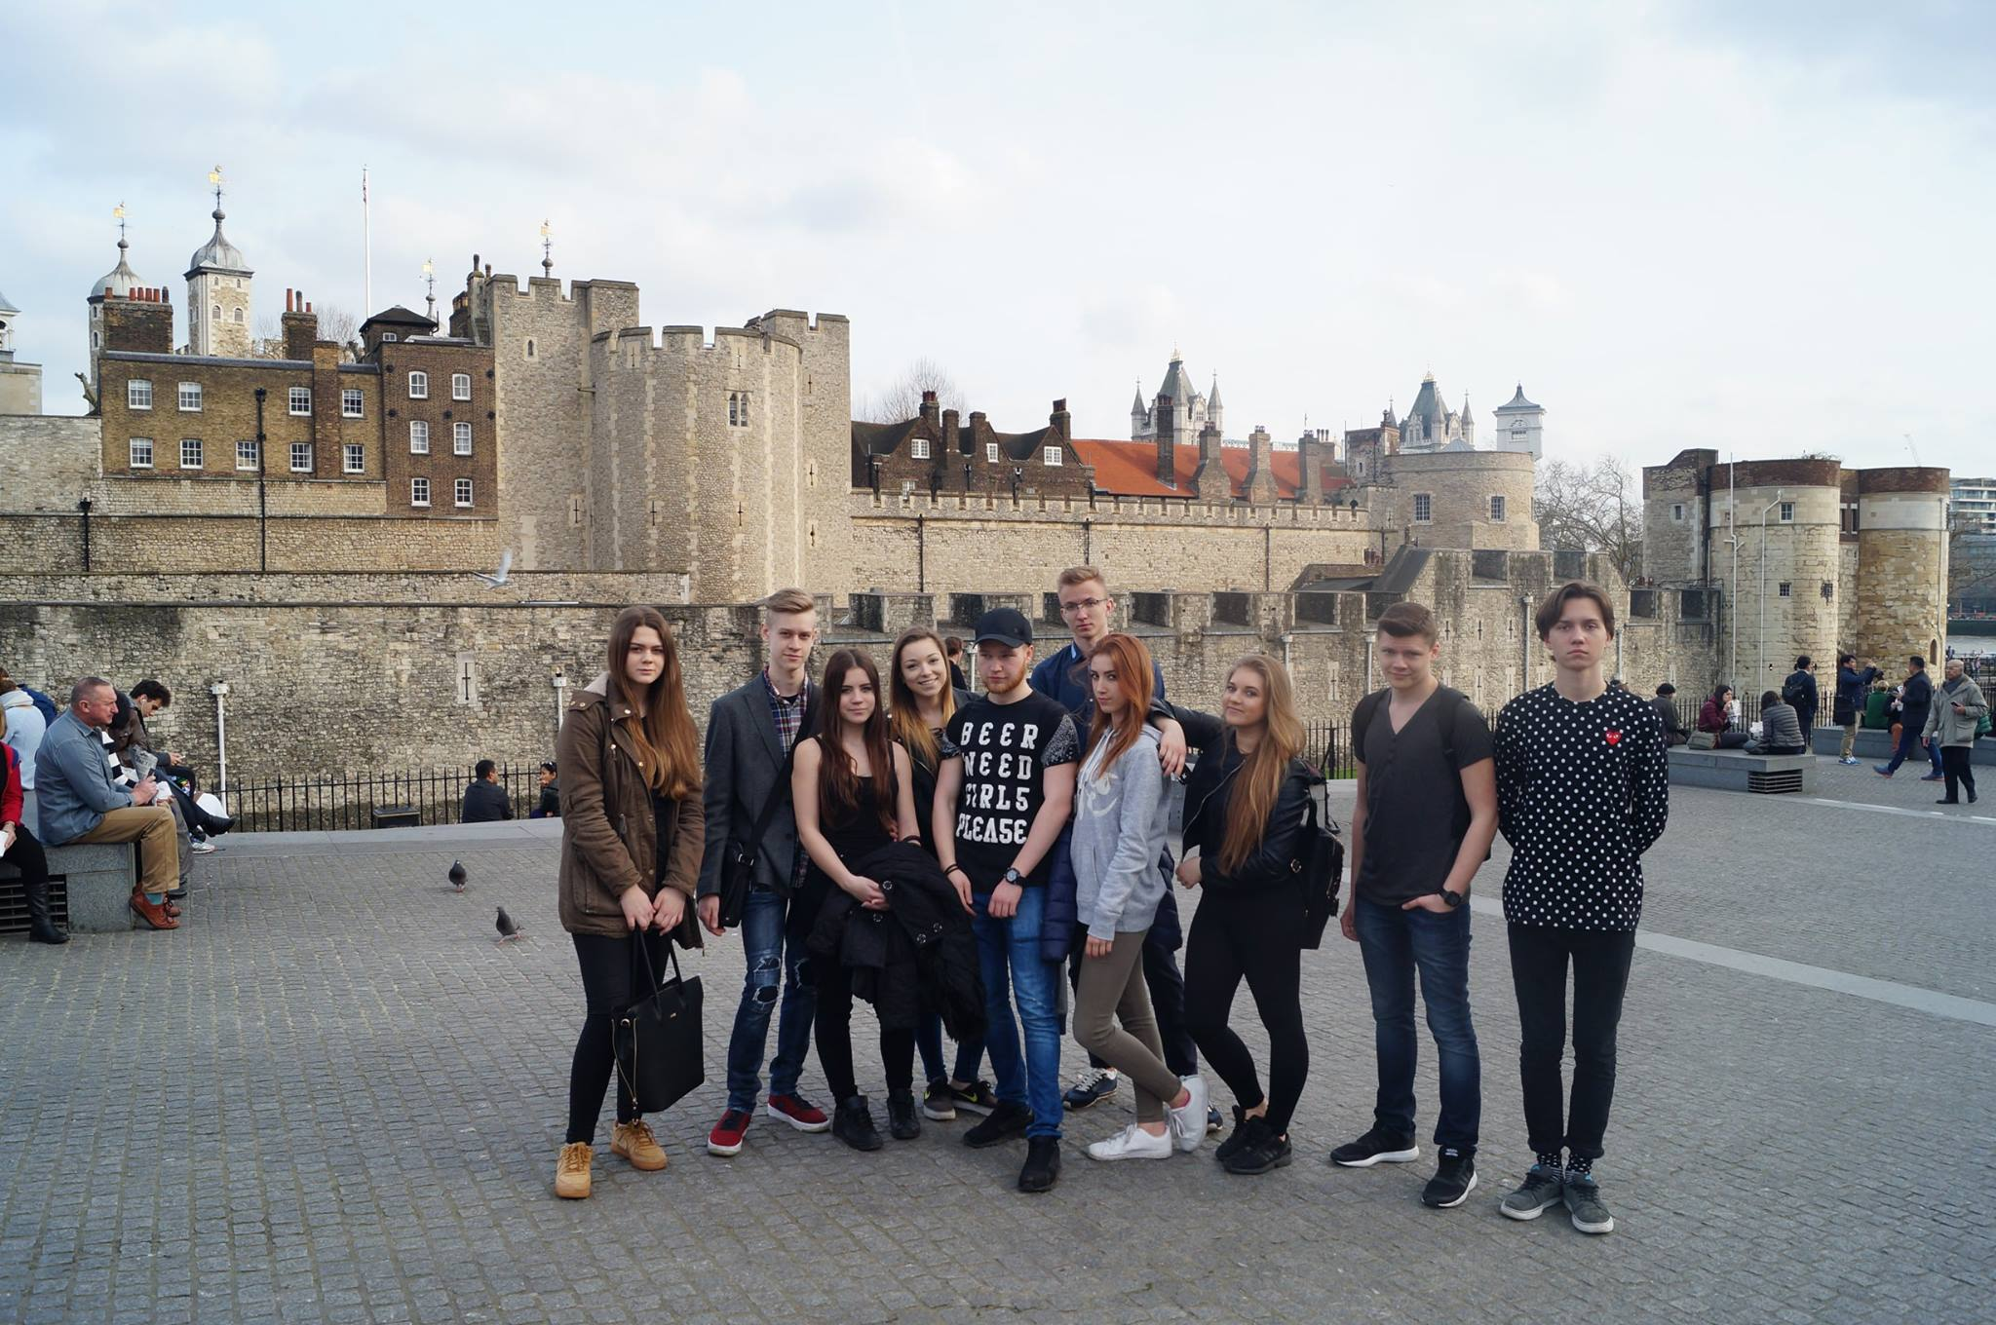
Tower of London

Slide 36
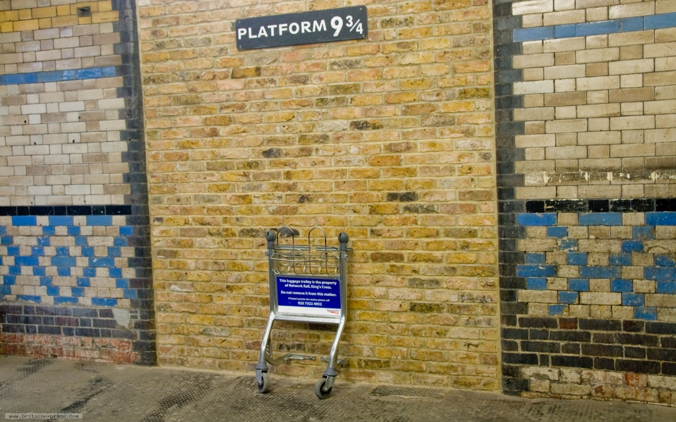
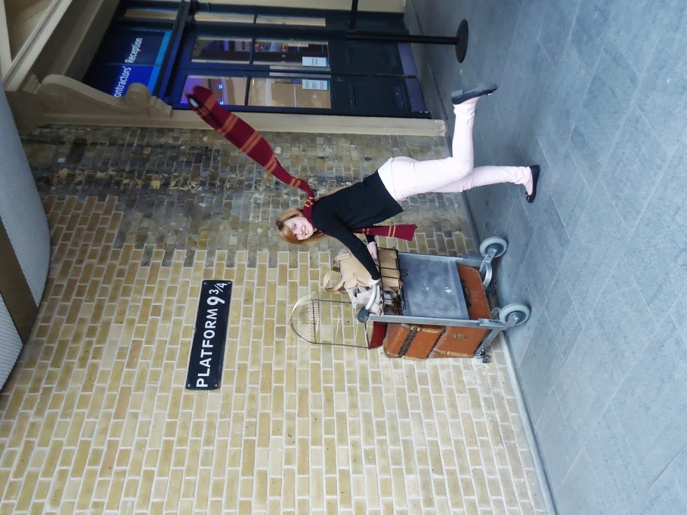
King’s Cross station & Platform 9 and 3/4

Slide 37

223B Baker Street

Slide 38
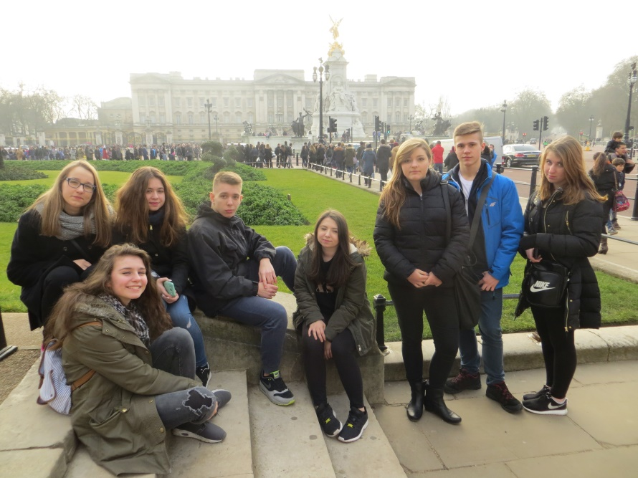
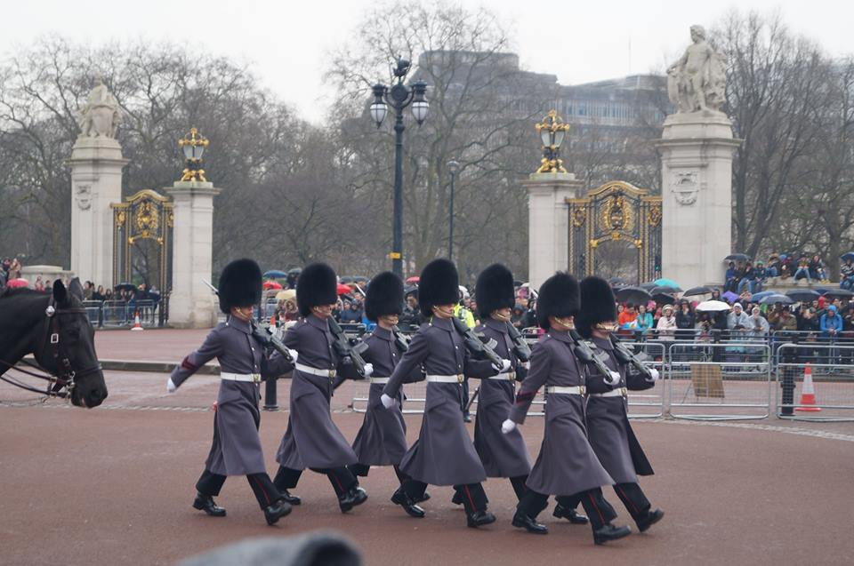
Buckingham Palace and change of the Royal Guards

Slide 39

Madame Tussauds London

Slide 40
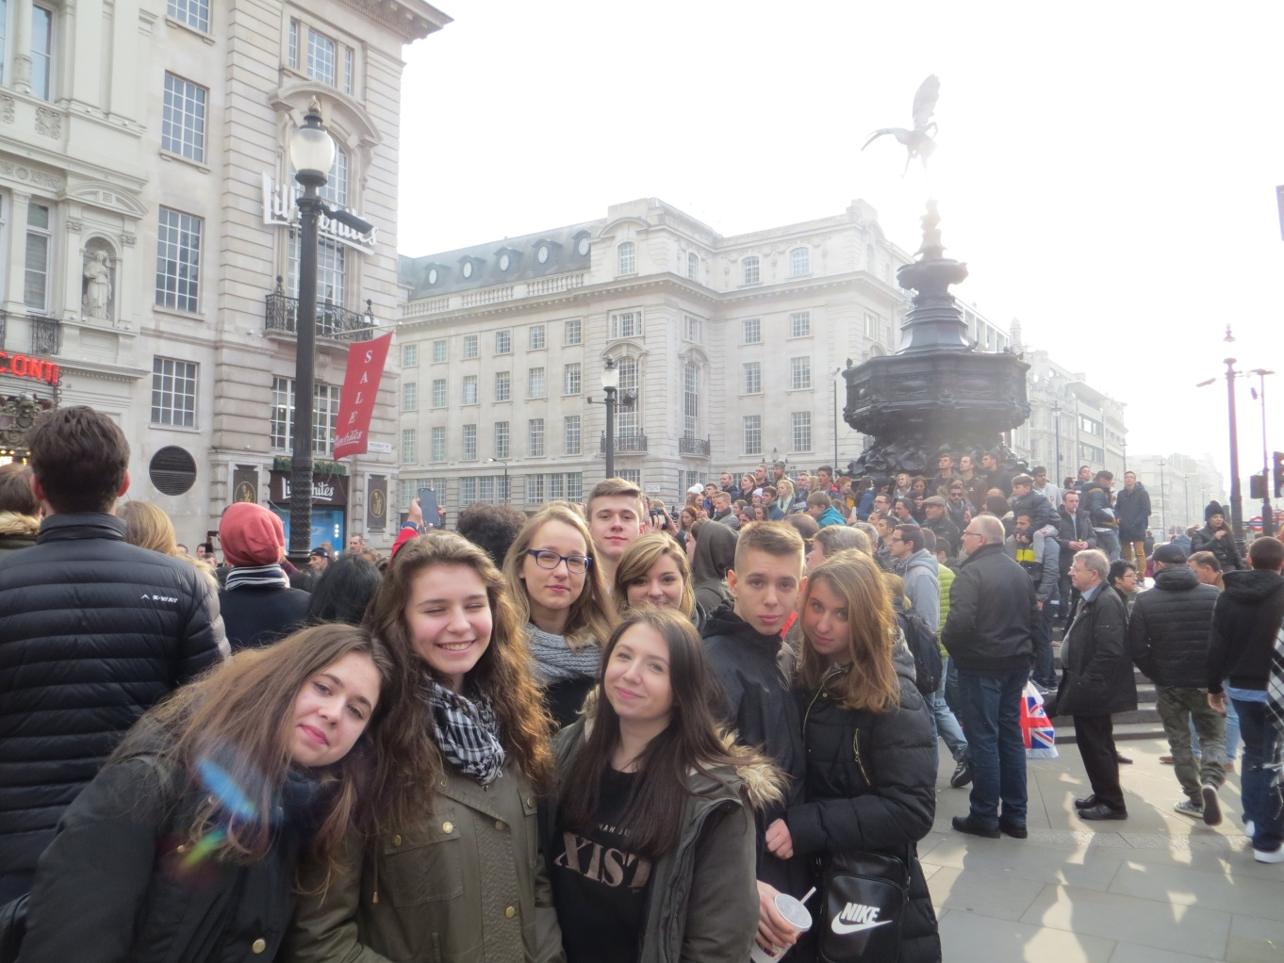
Piccadilly Circus

Slide 41
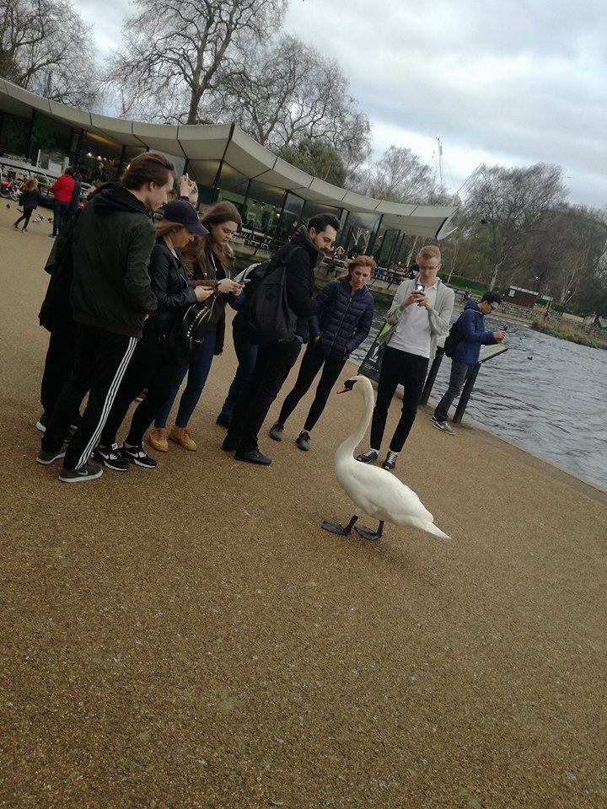
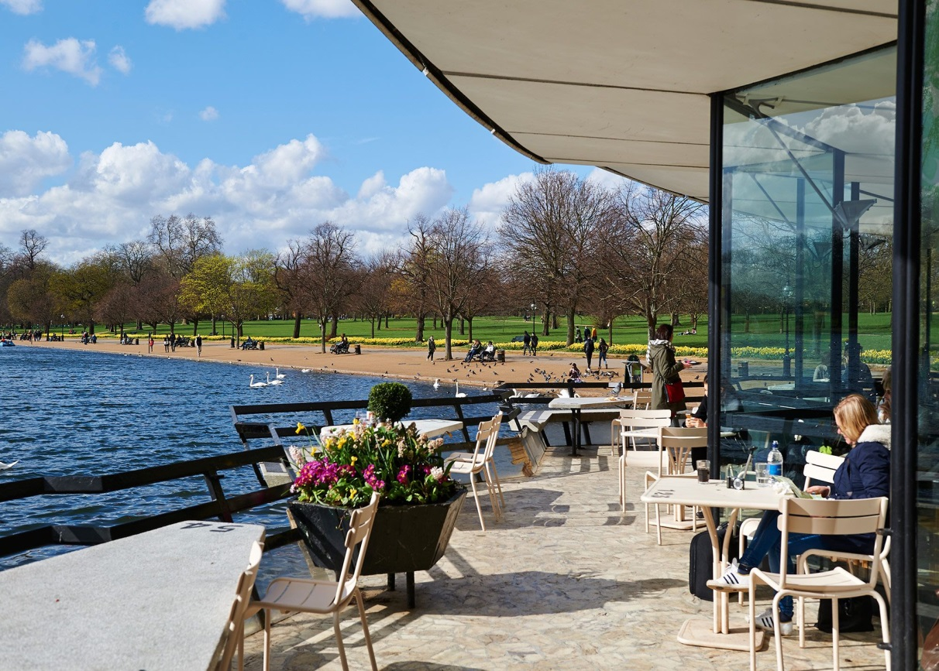
Hyde Park

Slide 42
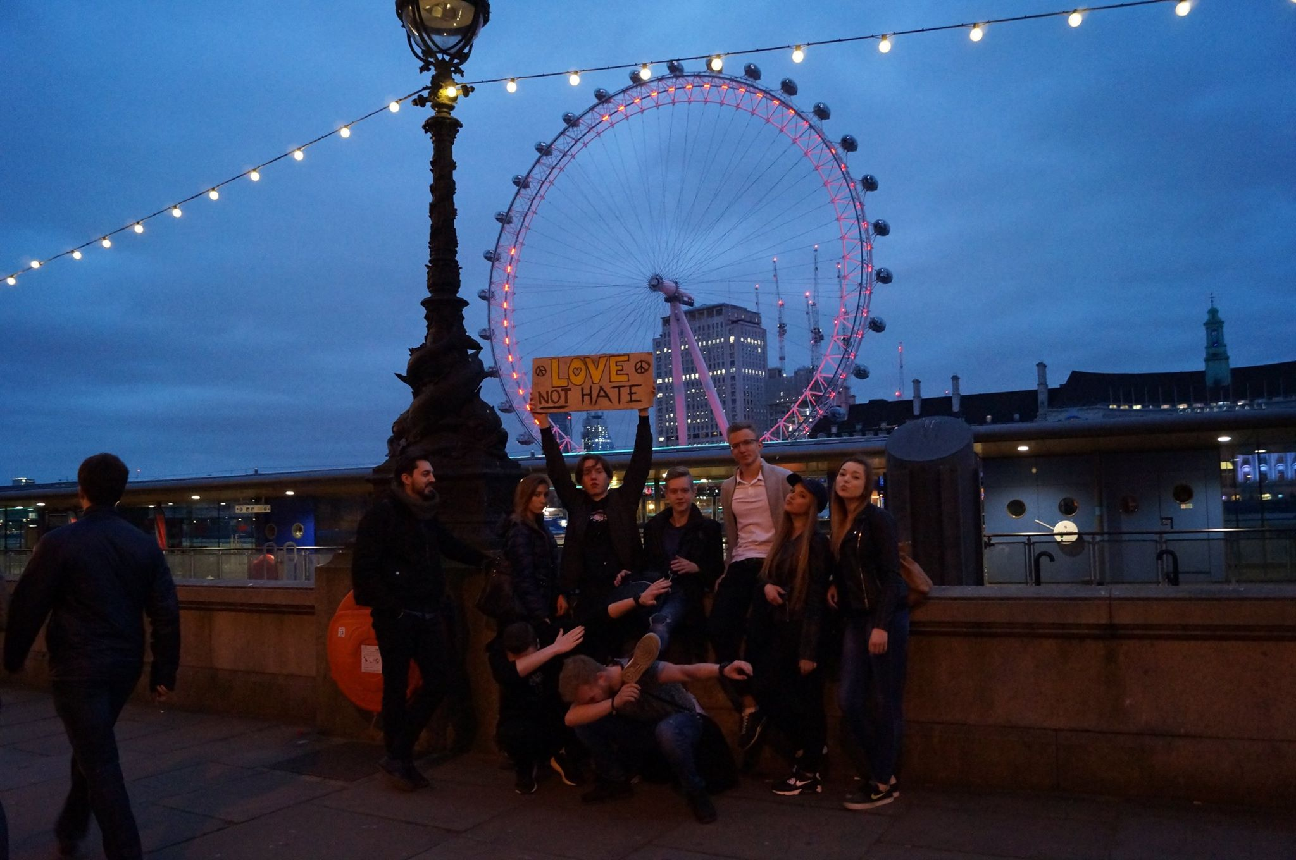
London Eye

Slide 43
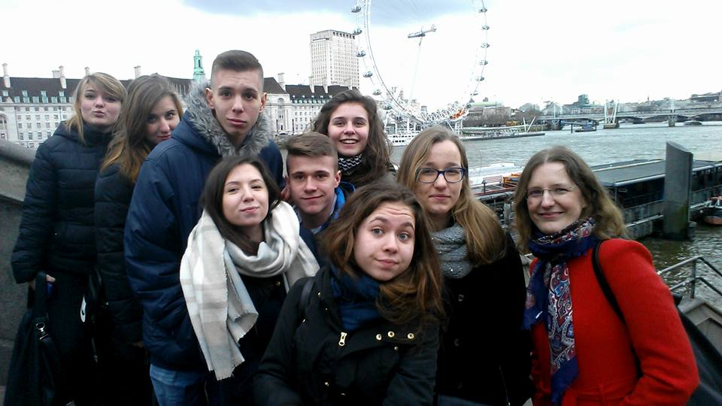

Slide 44
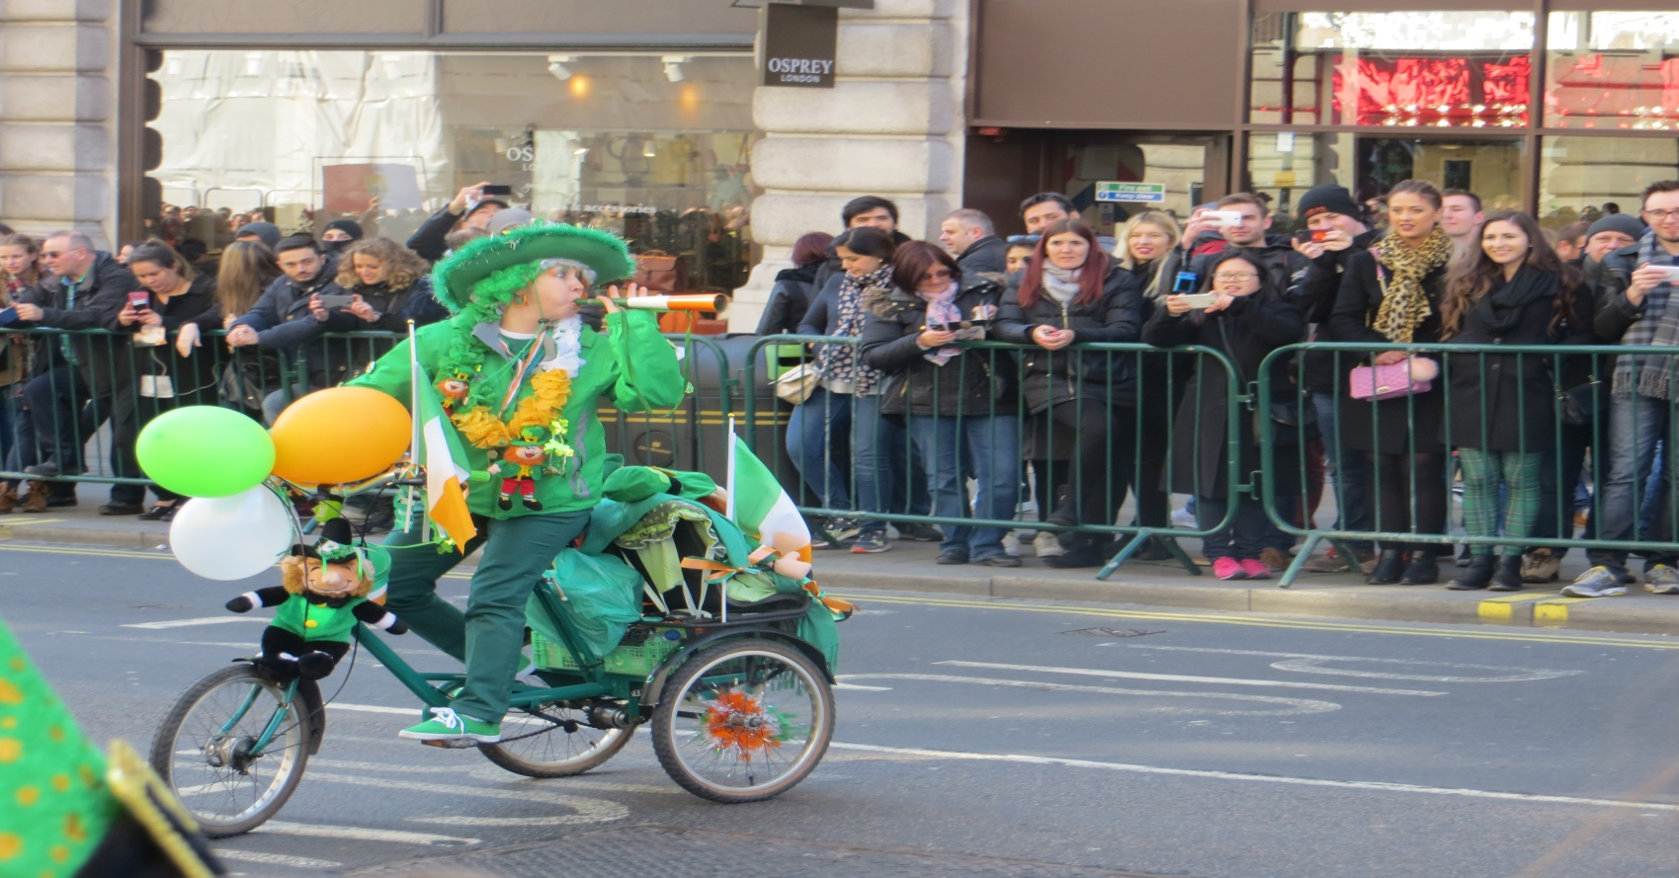
17 marca – Dzień Świętego Patryka

Slide 45
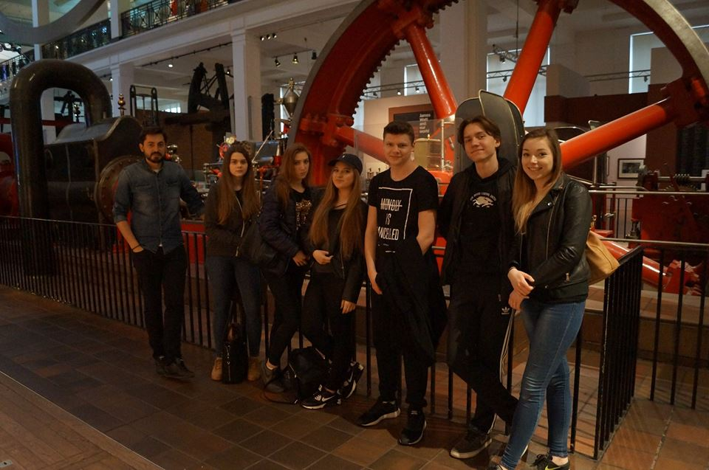
Science Museum

Slide 46

National Gallery

Slide 47
CZTERY TYGODNIE W NIEMCZECH
Dziesięciu informatyków z klasy 3 ai odbyło 4 –tygodniowy staż zawodowy w Szkeuditz koło Lipska
Termin stażu: 4 stycznia -29 stycznia 2016 r.

Slide 48
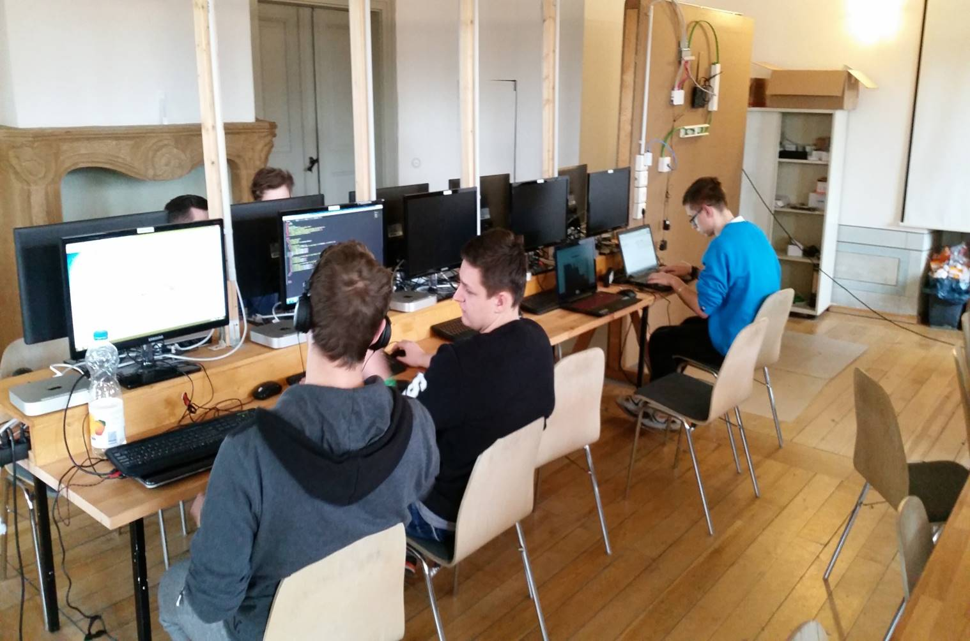
UCZESTNICY PROJEKTU W PRACY

Slide 49
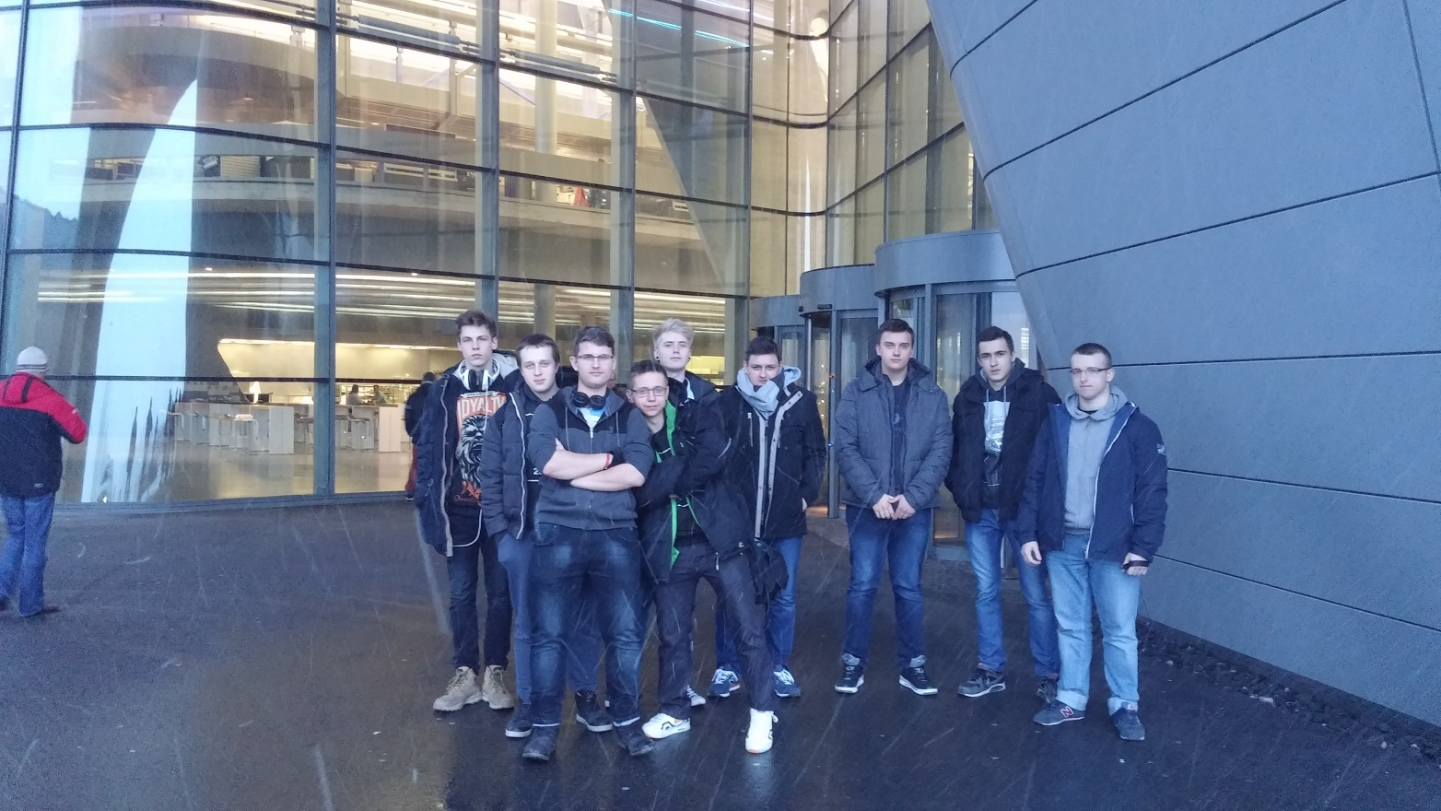
W LIPSKU

Slide 50
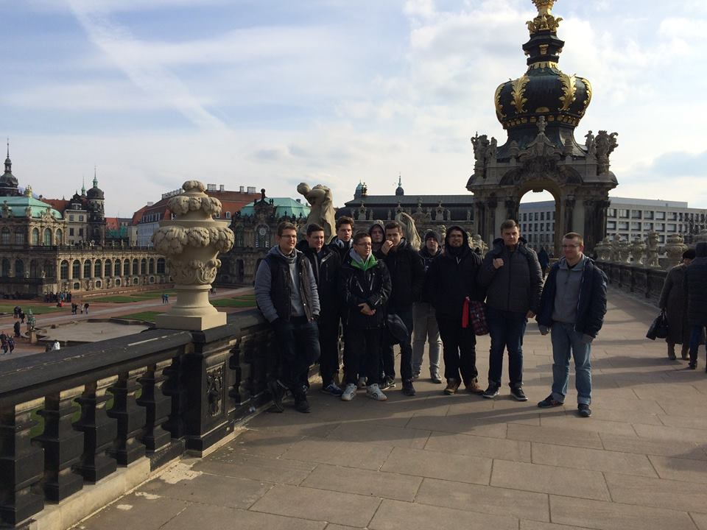
WYCIECZKA DO DREZNA

Slide 51
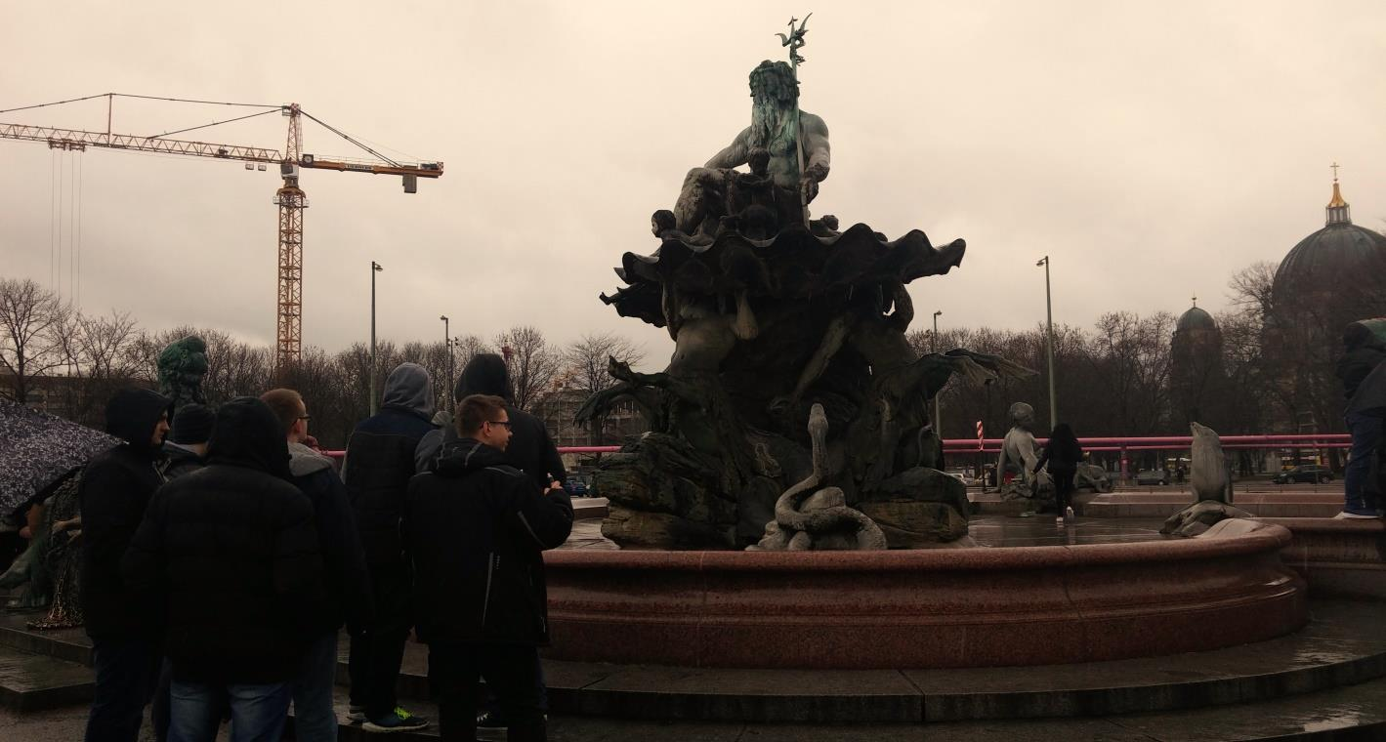
WEEKEND W BERLINIE

Slide 52
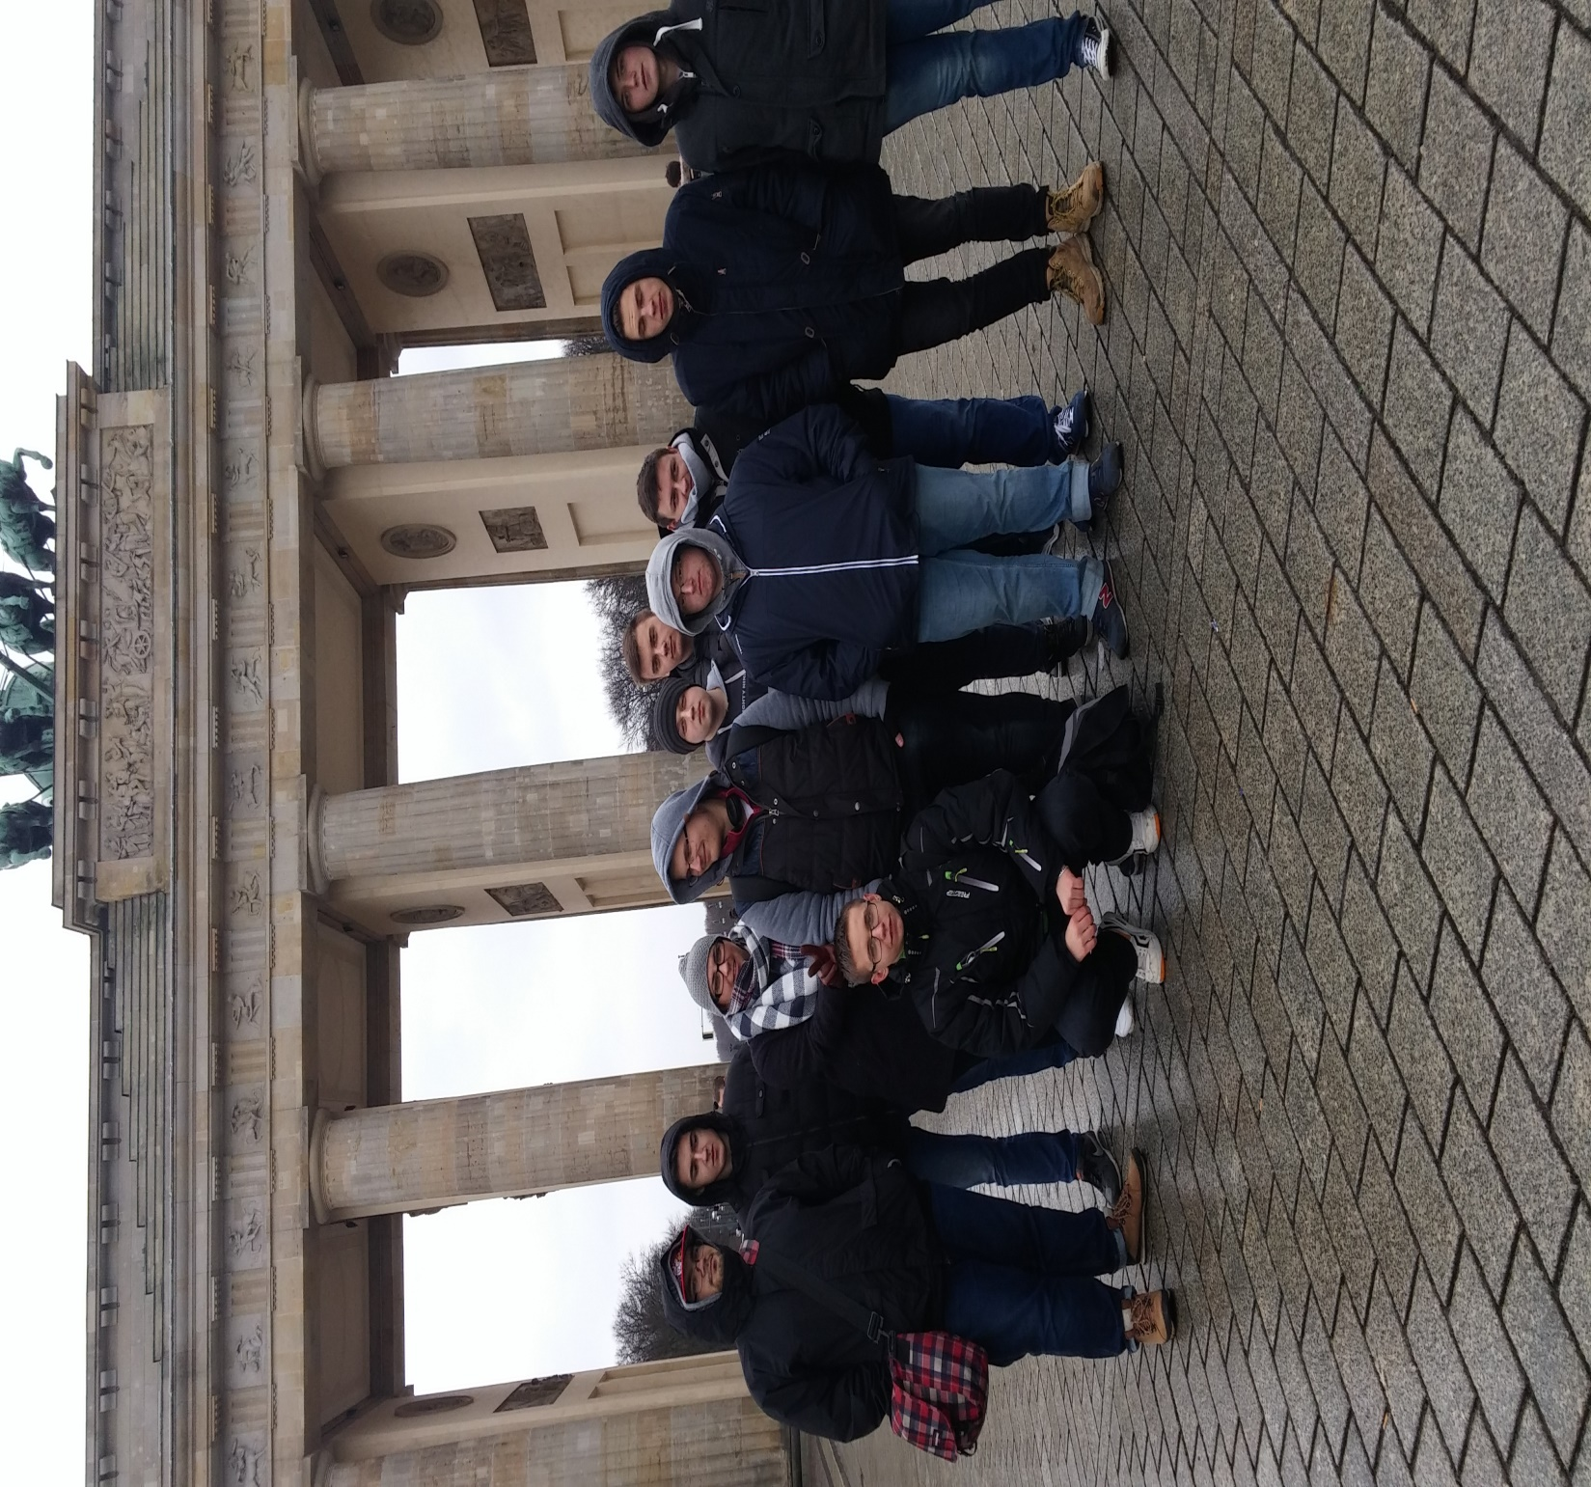
WEEKEND W BERLINIE

Slide 53


Slide 54

ZAKOŃCZENIE STAŻU

Slide 55

NASZE EUROPEJSKIE CERTYFIKATY
Europass Mobilność
prezentuje i potwierdza okresy staży zawodowych realizowanych w krajach UE
wydawany bezpłatnie przez Krajowe Centrum Europass
wypełniany przez organizację wysyłającą i przyjmującą
wydawany w języku polskim i dodatkowo w języku obcym
opisuje kompetencje zdobyte przez uczestnika stażu
ważny element CV
europass

Slide 56


Slide 57


Slide 58


Slide 60


Slide 61


Slide 62


Slide 63
Dlaczego warto wyjechać na staż zagraniczny?
zdobędziesz pierwsze doświadczenie zawodowe w zagranicznym przedsiębiorstwie ;
nawiążesz interesujące znajomości
wyróżnisz się z tłumu;
uzyskasz kwalifikacje na poziomie europejskim
nauczysz się pracować w wielokulturowym środowisku;
poprawisz kompetencje językowe;
poszerzysz swoje horyzonty;
wzmocnisz pewność siebie;
poznasz swoje możliwości;
zdobędziesz europejskie certyfikaty;
zbudujesz sobie markę .

Slide 64
TY TEŻ WEŹ UDZIAŁ W PROGRAMIE ERASMUS+

